Slide 1
IT工程伦理和项目管理
6. 以知识产权之名
Notes:
上一节课，我给大家讲了大数据相关的伦理问题。这一节课，我们首先给大家讲一下关于知识产权以及专利方面的相关问题及概念。因为对于我们信息技术专业的同学们来说，知识产权也会跟我们以后的工作或者研究紧密相关，甚至可能是非常重要的一个部分。所以，大家也很有必要去了解知识产权相关的概念。所以，我们这一节课，就是将知识产权相关方面的知识与我们it工程师的能力和伦理等方面结合起来进行讨论。

Slide 2
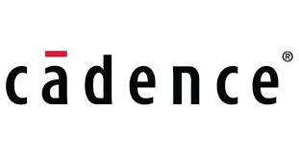


参考案例：EDA技术市场的巨头垄断
EDA工具是电子设计自动化的简称，从上世纪60年代计算机辅助设计、计算机辅助制造、计算机辅助测试和计算机辅助工程的概念发展而来。EDA技术以计算机软件为工作平台，融合了应用电子技术、计算机技术、信息处理及智能化技术的最新成果，进行电子产品的自动化设计。EDA技术的发明提高了芯片设计的工作效率和可操作性，简化了芯片设计的过程。
在全球EDA市场，经过多次的重组并购，巨头公司已经形成了强大的产业壁垒、技术壁垒、人才优势，市场基本被美国三家公司垄断：Cadence、Synopsys和Mentor Graphic。EDA产业市场规模约为85-90亿美元之间，美国三大厂商占据了57%的市场份额，其他国家无人能望其项背。
EDA公司的商业模式分为两类：license证书授权与IP核。license证书售价高昂，其三年期使用费用高达100万美元，对于芯片公司而言，一般需要多套license才能满足芯片设计需求。以联发科和华为为例，2010年联发科耗资5000万美元与Cadence公司签署订单，以获得其证书授权；2014年华为一次性花费3000万美元去购买Cadence公司的证书。IP核的作用是把一组拥有知识产权的电路设计方案集合在一体，构成集成电路的基本单位，EDA供应商把这些基本单位以软件IP核构件的形式出售(可以理解为功能扩展包)。芯片设计工程师将多个不同功能的IP像搭积木一样组合起来，用于构建不同功能芯片的基础系统。 2017年，IP核的交易额已经超越了EDA工具和服务本身，成为EDA产业交易规模最大的一部分。
Notes:
首先，我们来看一个信息技术行业关于知识产权及专利方面发生的案例。
我本人研究是电子设计自动化这一个方向，是electronic design automation，
eda工具是上个世纪60年代在计算机晶体管刚出来的时候就有的一个领域，是从计算机辅助设计，辅助制造，辅助测试以及辅助工程这样的概念发展起来的。
eda技术主要是以算法为主，他将算法包装成了计算机软件，作为工作平台，融合了各个方面的智能化技术成果，进行电子产品的自动化设计，通俗点说就是如何生产芯片，如何给芯片的版图布局，所以eda技术的发明极大提高了芯片设计的工作效率和可操作性，简化了芯片设计的过程。
我们知道，现在的芯片动辄了几十亿个管子，如果单纯靠人工去将这些管子摆在那个硅片上，是很难做到的，所以eda工具软件必不可少的。
现在全球市场经过多次重组并购，在eda行业基本形成了三家垄断公司，都在美国。公司分别是Cadence、Synopsys（新思科技）和Mentor Graphic。Mentor Graphic在16年的时候被西门子收购了，他们的业务就逐渐偏向于面对汽车市场的电子设备的设计。在座的同学们如果学了数电或者模电的话，应当对上面的公司比较熟悉了，他们的软件有非常多。据统计，这三大厂商占据了全球57%的市场份额。
那么eda公司他们如何盈利的？就两种，一种是把授权软件的证书授权给你，让你可以使用他们的软件来进行芯片的设计；另外一个就是卖Ip核，它主要是ARM公司的商业模式，eda公司他们也慢慢的也开始有Ip核的服务。他们的重点是软件授权，因为售价是非常高，三年期使用费用高达了100万元。而且对于芯片公司来说，很多时候你仅仅只有一套授权证书，是不够生产出一款芯片的，需要多套license一起使用。
因为它每一套license只针对某一种特定的工艺或者某一种特定的芯片固件功能。所以，以联发科和华为为例，2010年研发科耗资5,000万，签署了证书授权订单；而华为则一次性花费了3,000万美元去购买了Cadence公司的证书，包括最近美国制裁华为用了一个非常严厉的手段，就是断掉了eda的授权证书这条渠道。
另外一个方式是卖IP核，IP核是把一组拥有知识产权的电路设计方案集合在一起，构成集成电路的基本单元，打包出售，可以理解为就是芯片中的功能扩展包，其他公司买了一个Id核之后，可以将各种不同功能的IP和像搭积木一样组合起来，用于构建不同功能的芯片。在2017年的时候，Ip核交易额就已经超越了eda工具和服务本身，成为了产业交易规模最大的一个部分。
我们可以看到这三大公司在eda市场上的巨头垄断，靠的就是他们的技术壁垒。他们为什么能够通过授权来盈利，就是因为他们拥有了他们所开发出来的eda知识产权以及各种各样的专利，当然还有一个更重要的原因，这些公司与IC设计公司的关系，都是非常密切的。比如说台积电开发出了一种新制程，立马就会根据这些最新的制程工艺，开发出相应的eda工具，帮助上游的IC设计公司能够真正的用最新的工艺来设计芯片。所以通过构建了这样一个生态闭环，这三大巨头，就完全垄断了eda技术市场。
这是关于垄断，知识产权，技术壁垒形式垄断的一个案例。

Slide 3


参考案例：华为vs思科
华为：通信设备、传输网络、无线终端
思科（cisco system）：路由器，vpn设备，通信系统
时间线：
2003年1月，思科正式起诉华为侵犯知识产权，在路由器操作系统中盗用其IOS代码，华为方回应否认，同时停止销售争议产品。
2003年3月，华为一名被辞退职工向联邦法庭递交文件，声称华为抄袭思科，连瑕疵都一样。华为否认剽窃并指控思科恶意抹黑华为形象，并指证思科具有垄断行为，属于专利滥用；同时华为与美国3COM公司合资创办华为-3COM，便于销售华为路由器产品，3COM公司为华为没有侵权作证。
2003年6月：美国地方法院判华为停止使用有争议的代码，并指出思科没有足够证据证明华为抄袭。
2003年10月：双方达成协议，初步同意在独立专家完成审核 的过程中中止诉讼，暂停6个月。
2004年4月：思科向法院提交申请，要求继续延期审理纠纷。
2004年7月：双方和解，诉讼终止。
Notes:
再来一个跟我们国内企业相关的案例。早在03年的时候是思科和华为开始打官司，思科说华为侵犯了知识产权，在路由器操作系统中盗用了其IOS代码。这个官司一直从03年初打到04年末，最终结果是双方和，解诉讼中止，但是中间或者说一直以来，不管是硬件公司还是软件公司，都伴随着各种各样的关于知识产权的侵犯的官司，或者诉讼官司。

Slide 4
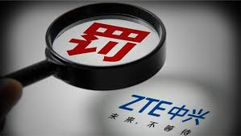

参考案例：美国封杀中兴
美国封杀中兴事件，是指美国商务部于2018年4月16日宣布7年内禁止美国企业向中国的电信设备制造商中兴通讯公司销售零件及其后续事件。
本次事件导火线是中兴通讯在2017年3月与美国商务部达成和解协议前后、于2016年11月30日和2017年7月20日（函件标记日期）呈交美国政府函件中表示将会惩处或已惩处多名涉及违反美国出口禁令的员工，但是中兴对其中多人的惩处一直未有执行，直至美方于2018年2月查询后始执行，被美方认为中兴作出虚假陈述及违反和解协议。2018年5月下旬，外界估计中兴通讯因为美国制裁而造成的损失至少有200亿人民币。2018年7月13日，在中兴通讯缴交14亿美元罚款及保证金后，美国商务部正式解除对该公司的出口禁令，中兴可以重新向美国公司购买零件，恢复正常生产，事件正式结束。
舆论认为，美国之所以能够封杀中兴，归根结底是因为中兴大量芯片供应依赖于美国芯片企业，一旦断绝供应后，中兴业务将受到巨大打击，库存芯片数量只能维持2个月的订单量。中兴事件对中国跨国企业界产生了持续影响。让人开始质疑，中国在半导体产业的高阶芯片制造技术过于落后其他国家（例如：美国、韩国），以及中国制造2025的可行性。中国社会意识到了自己在芯片自主研发领域的短板，其中主要是对中国“无芯”、“缺芯”现状进行呼吁。
Notes:
第3个案例，同学们应该更加清楚一点，就是大前年的中兴事件。事件导火索是中兴通讯在之前与美国商务部就已经有一个和解协议，不允许中兴通讯向被美国列入禁止清单或者说制裁名单的那些国家出口含美国部件的设备，当时指的就是伊朗。
中兴通讯在达成了和解协议前后，表示会惩处或已惩处多名涉及违反美国出口经验的员工，但是其多人惩处一直未有执行，直到美方又一次查询后，认为中兴做出来虚假陈述违反和解协议。2018年的4月16日又宣布7年内禁止美国企业向中兴销售零件。
2018年的封杀事件，外界估计对中兴造成的损失至少有200亿人民币，在中兴缴纳了14亿美元罚款及保证金之后，才解除了出口禁令。舆论认为美国之所以能够封杀中心，归根结底是因为中兴大量芯片工艺依赖于美国芯片的企业，一旦断绝供应后，中兴业务将受到巨大打击，库存芯片数量只能维持两个月的订单量，也是因为中兴事件对当时我们国家集成电路以及芯片行业产生了非常大的影响，让人开始意识到中国在半导体产业高级芯片制造技术过于落后，以及中国制造2025的可行性。这才有了，之后的社会各各方各各方面，呼吁芯片自主可控研发以及各种各样的这方面的计划以及支持。

Slide 5
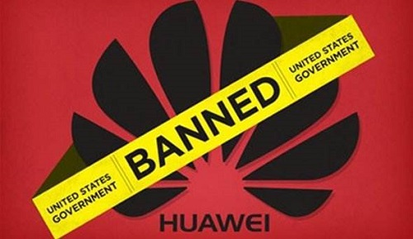
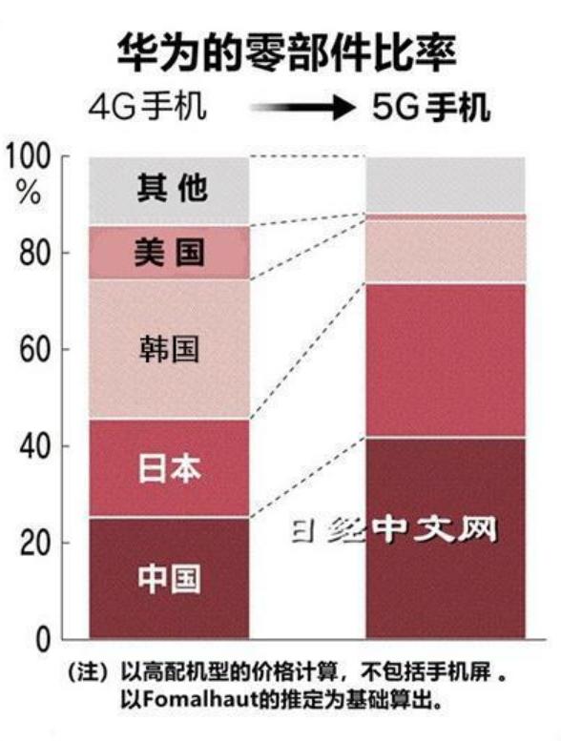
参考案例：华为争端：美国升级对华为的出口限制
美国工业与安全部15日宣布新规，要求厂商将使用了美国的技术或设计的半导体芯片出口给华为时，必须得到美国政府的出口许可证，即使是在美国以外生产的厂商也不例外。这意味着，无论是否美国企业，只要在产品中使用了美国技术，向华为出口时都需要许可证。譬如，美国将有能力禁止台积电向华为旗下的海思半导体供货。中国官媒《环球时报》则报道，中方将采取反制措施，制裁美国科技企业。美国在去年5月将华为及众多子公司放上实体清单，要求美国企业向华为出口零部件与技术前，必须获得美国政府批准。
华为是世界上第二大手机生产商，此前每年向美国企业的采购额超过100亿美元。美国政府一直称华为设备可能会被北京用做间谍活动，华为则多次否认这种说法。“实体清单”制裁对华为打击甚大，其中最大的麻烦莫过于谷歌断供:华为手机无法使用谷歌旗下基于安卓操作系统开发的手机软件。华为的芯片来源也受到巨大影响。根据《日本经济新闻》的报道，受到制裁的华为无法从美国采购后，美国产零部件大幅减少。华为美国首席安全官安迪·帕迪（Andy Purdy）此前接受BBC专访时表示，华为以替代采购与研发并举的策略来应对禁令，一方面寻觅可代替美国的新供货商，另一方面自主研发技术。
Notes:
最后一个案例就是去年刚发生的华为争端，美国升级了对华为的出口限制。美国要求厂商如果将使用了美国技术或设计的半导体芯片出口给华为，必须得到美国政府的出口许可证，包括在美国以外生产的厂商也不例外，比如说台积电。
因为在去年升级制裁之前，美国其实已经华为实行了一年的制裁，但之前台积电可以避开他们的制裁规定，能够向华为旗下海思半导体继续供货。但是新规宣布之后，美国也禁止台积电向海思进行供货。
美国之前声称的制裁华为是因为华为设备可能会被北京用做间谍活动，当然华为多次否认了这种说法。实体清单对华为的打击是非常大的，其中麻烦最大的就是华为手机无法使用谷歌旗下基于安卓操作系统开发的手机软件。
当然，华为的芯片来源也受到巨大影响，包括我刚才之前说的，eda工具也断供了，你没有eda工具的话，你未来更高级别工艺制成的一类工具就用不了，也没办法去升级你的工艺制程。
现在想想，只有两个办法，一是去寻找可代替美国供货的新供货商，另外一个方面就是要自主研发，能够自己拥有知识产权以及专利的芯片软件以及通讯技术。

Slide 6
思考：
什么是知识产权？
什么是专利？
工程师在处理知识产权及专利相关问题时，应该如何全面地理解和履行自己的职责？
Notes:
从上面这些案例我们可以看出，知识产权和专利对于经济活动、商业活动，甚至国家的发展战略，都是是非常重要的。
所以我们需要更多地去了解知识产权的概念、专利的概念。当然同学们可能对这些有或多或少的了解，比如什么是知识产权，什么是专利。
下面我们就一起来学习下知识产权及专利的相关内容。

Slide 7
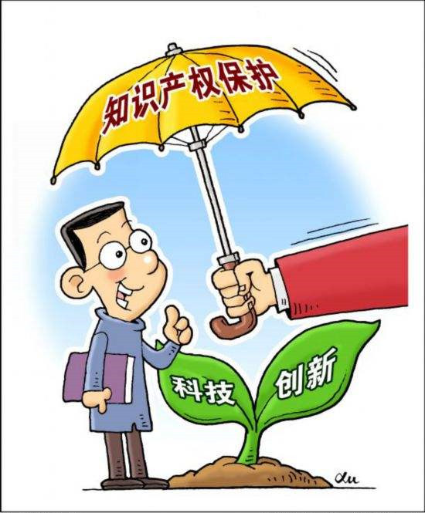

知识产权
专利

Slide 8

1. 知识产权
A. 知识产权的概念
B. 知识产权的范围
C. 知识产权的分类
D. 知识产权的三个特点
E. 知识产权法的基本原则
Notes:
知识产权方面，我们主要需要了解下面五个内容：
A. 知识产权的概念
B. 知识产权的范围
C. 知识产权的分类
D. 知识产权的三个特点
E. 知识产权法的基本原则

Slide 9

A. 知识产权的概念
知识产权，也称“知识所属权”
  权利人对其智力劳动所创作的成果和经营活动中的标记、信誉所依法享有的专有权利
  一般只在有限时间内有效
  “知识产权”一词是在1967年世界知识产权组织成立后出现的。
Notes:
第1个就是知识产权的概念。
它也称为知识所属权，知识产权这个词是在1967年的世界知识产权组织成立后才出现的。
一般是指权利人对其智力劳动所创作的成果和经营活动中的标记，信誉所依法享有的专有权利。它的特点就是一般只在有限时间内有效。

Slide 10
B. 知识产权的范围
著作权（版权）、商标权、专利权
商业机密
《建立世界知识产权组织公约》
  关于文学、艺术和科学作品的权利；关于表演艺术家的表演、录音和广播的权利；
  关于人类在一切活动领域内的发明的权利；关于科学发现的权利；关于工业品外观设计的权利
  关于商标、服务标记、商号名称和标记的权利；关于制止不正当竞争的权利
  在工业、科学、文学或艺术领域内因智力活动而产生的其他一切权利
世界贸易组织管理的《与贸易有关的知识产权协定》（TRIPS协定）
  版权及其相关的权利；商标权；关于地理标志的权利；关于工业品外观设计的权利；
  专利权；关于集成电路布图设计的权利；关于未披露信息的保护
我国《民法典》第123条
  作品；发明、实用新型、外观设计；商标；地理标志；商业秘密；集成电路布图设计；
  植物新品种；法律规定的其他客体
Notes:
那么知识产权的范围怎么界定呢？不同组织定的标准也不太一样，我们这里列出了三类知识产权范围。
第1类，范围最宽的就是《建立知识世界知识产权组织公约》，它分为关于文学艺术科学作品权利，表演艺术家表演录音和广播的权利，以及人类的发明权利、科学发现的权利以及工业品外观设计的权利；还包括商标、服务标记、商号名称和标记的权利，还有关于制止不正当竞争的权利；以及在工业科学，文学或艺术领域内因智力活动而产生的其他一切的权力。
第2类，涉及的范围稍微窄一点，就是世界贸易组织管理的《与贸易有关到的有关的知识产权协定》，包括了版权及其相关权利，商标权，地理标志的权利，工业品外观设计权利；还有专利权，以及关于集成电路布图设计的权利，还有关于未披露信息的保护。
第3类就是我国民法总则规定的，定义了知识产权的范围是作品发明、实用新型、外观设计、商标、地理标志、商业秘密、集成电路布图设计、还有植物新品种以及法律规定的其他客体。
这些权威法律文件关于知识产权范围的规定，从字面意义上来看，其实是不一致的，但是他们也有共同的知识产权范围，比如说著作权，版权，还有商标权，专利权，当然还有一个商业机密。这3个知识产权的范围就是我们传统上知识产权的范围，也是知识产权的核心组成部分。
这里提到了著作权，我可以给大家讲个案例。
同学们上大学之后都学过微积分，微积分公式叫做牛顿莱布尼斯公式，因为他是牛顿和莱布尼斯分别独立推导出来的关于微积分就是面积问题的逆问题的这条公式，是一个曲线下的面积是他们曲线积分的两个范围值的差。这个公式为什么叫牛顿莱布尼斯公式，其实关于这个公式的命名权，和莱布尼兹和牛顿争论了很久。当时牛顿是非常有名的大科学家，莱布尼斯还是个不出名的数学家，他如果不积极去争取著作权的话，我估计这个微积分公式很有可能就只是叫做牛顿公式。当然，我刚说的这个是野史，至于具体是什么样的过程，欢迎同学们课后去探索一下。

Slide 11
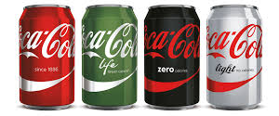
B. 知识产权的范围
商业机密
  为了胜过不拥有商业机密的竞争者而在商业中使用的配方、式样、配置或信息汇编
  不能处于公共领域，并且必须受到公司保护，因为商业机密不受专利权的保护
专利证书
  由政府颁发，允许专利的持有者从注册之日起20年内排斥其他人使用该专利的文件
  发明必须是新颖的、有用的、非显而易见的
商标
  与产品或服务相关的文字、短语、图案、声音或符号
著作权
  对诸如书籍、图画、图形、雕塑、音乐、电影和电脑程序之类的富有创造性的产品的拥有权
Notes:
下面我们来详细讲讲刚刚所说知识产权的几个核心组成部分。
第1个是商业机密，它是指为了胜过不拥有商业机密的竞争者，而在商业中使用的配方、式样、配置或者信息汇编。比如说可口可乐的配方、老干妈辣酱配方。商业机密是不能处于公共领域，并且必须受到公司保护，因为商业机密不受专利权的保护。
第2个是专利证书，一般是由政府颁发允许专利的持有者，从注册之日起，20年内排斥其他人使用该专利的文件，当然你可以授权给其他人，进行专利成果转化。
因此，要获得一项专利证书，你必须证明你的发明，必须是新颖的，有用的，而不是显而易见的。
第3个就是商标，它是指与产品或服务相关的文字、短语、图案、声音甚至可以是是符号。再举个例子还是可口可乐，这是深入人心的商标。
第4个是著作权，对比如书籍，图画，图形，雕塑，音乐、电影和电脑程序之类的富有创造性的产品的拥有权。比如说星球大量的手稿，他是受版权保护的。但是，著作权保护的是创意的表达，它不保护创意本身，这就是为什么会有这么多二次创作之类的原因。

Slide 12
C. 知识产权的分类
工业产权与著作权
  著作权、专利权与商标权
  工业、农业、林业等产业中涉及实用经济的“无形财产权”
创造性成果权利与识别性标记权利：以知识产权的保护基础为划分标准
  专利权、著作权、集成电路布图设计权、植物品种权、关于工业品外观设计的权利、关于技术秘密的权利、关于软件的权利
  商标权、商号权、其他与制止不正当竞争有关的识别性标记
核准登记取得的知识产权和自动取得的知识产权：按照权利取得的方式
  需要经过国家有关行政部门的核准登记才能取得，权力范围比较清晰
  无需经过国家行政部门的核准，成果产生以后符合了相关条件就自动取得了权利，权力边界相对模糊
Notes:
上面我们讲了知识产权的范围，接着我们来看看知识产权的分类。
它其实有不同的分类方法。比如说传统意义上的著作权、专利权和商标权这三类，就可分成两类。其中专利权和商标权，合称为工业产权，著作权单列一类。但是随着现代工业以及现代科学的发展，知识产权范围是越来越大，传统的分类法也被适用到了新型的知识产权上。所以现在的知识产权的分类，就包括工业，农业，林业等产业中涉及实用经济的无形财产权，这一类无形财产权都被纳入了工业产权的范围。
比如说，新发展出来植物品种权，就会被划入工业产权之列，就是按照近代和传统的这样来划分的。
另外一个划分是以知识产权的保护基础为划分标准，比如分为创造性的成果权利和识别性标记权力，创造性的成果是因为这些成果花费了人们的智力劳动。而保护识别性标记权利，是因为这些标记在使用过程中起到了区分商品或者服务的作用。根据这个划分标准，我们可以看到创新性的成果权利是包括专注权著作权，版图设计，服务品种，工业品外观设计，还有技术秘密以及软件，而商标和商号以及其他有关的识别标记就属于识别性标记权力。
另外还有一个划分方式是按照权利取得的方式来划分，它包括核准登记取得的和自动取得的，一般来说需要经过国家有关行政部门的核准登记才能取得的知识产权，他的权利范围也是比较清晰的。而自动取得的知识产权，它的权利范围相对来说比较模糊，无需经过国家行政部门的核准，成果产生以后，符合了相关条件就自动获得权力；这就是知识产权的大概的分类。

Slide 13
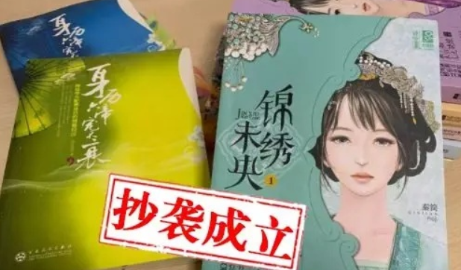

参考案例：《锦绣未央》抄袭16部作品，侵害著作权入选十大案例
北京高级人民法院2020年4月21日召开新闻发布会，发布2019年度北京法院知识产权司法保护十大案例。“十大案例”中的 “小说《锦绣未央》”侵权案是新技术条件下大规模抄袭的典型案例，被告周某的一部小说分散抄袭了温瑞安等12位知名作家的16部小说，并于2013年出版发行。就语句而言，或者均使用了独特的比喻或形容，或者均采用了相同或类似的细节描写来刻画人物或事物，或者均采用大量常用语言的相似组合。就情节而言，小说《锦绣未央》采用了上述16部权利作品中具有独创性的背景设置、出场安排、矛盾冲突和具体的情节设计，共存在763处语句、21处情节相同或实质性近似，共计114千字。温瑞安等12位知名作者分别提起诉讼，请求周某停止侵权、赔礼道歉，赔偿经济损失等。一审法院认为，周某侵害了温瑞安等12位作者对相应作品享有的署名权、复制权、发行权、信息网络传播权。据此，一审法院判令周某停止侵权、公开赔礼道歉并赔偿经济损失共计74万余元。一审宣判后，双方均服判，未提起上诉。
Notes:
举个例子，著作权侵权的案例。锦绣未央的侵权是新技术条件下大规模抄袭的典型案例，被告周某的一部小说分散抄袭了温瑞安等12位知名作家的16部小说，它包括了语句独特的比喻或形容，还有情节，包括出场安排，设置矛盾冲突和具体情节设计，最后是分别提起诉讼，要求周某停止侵权，赔偿经济损失。最后是法院判定周某停止侵权，公开赔礼道歉并赔偿经济损失。这是一个关于着作权侵害的案例。

Slide 14
D. 知识产权的三个特点
专有性
  对同一项知识产品只能有一个知识产权
  是相对的或者说有某些限制
地域性
  只在授予或确认其权利的国家或地区发生法律效力,受到法律保护
时间性
  知识产权只在法律规定的期限内受到法律保护,一旦超过法律规定的有效期限,该权利就依法丧失,相关的知识产品就进入公共领域,成为全社会的共同财富。
  对知识产权的保护期的规定就是为了协调知识产权所有人和广大社会公众的利益
Notes:
下面我们再看一下知识产权的三个特点。
他的基本特征是从它的本质属性，也就是无形资产派生出来的。我们将它大概的概括为三个特点：
第1个，专有性，知识产权的专有性指的是知识产权具有垄断性，独占性和排他性的特点。就是说如果没有法律规定或者权利人的许可，任何人不能擅自使用权利人的知识产权，否则就是侵权。这种专有权听起来是和财产所有权是一样的，没得到允许不能使用。但它和财产所有权的专有性又有所不同。第1个不同就是对同一类知识产品，它只能有一个知识产权，你比如说如果一项记录他获得了专利权，即使他人独立完全独立创造开发出相同的技术，他也不能再获得专利了。所以这其实也涉及到我们以后申请专利的时候，我们需要提前确认下我们所做的相关的工作是不是已经被别人申请过专利了。同样的，一个图形，或者文字或者商标注册后，相同的图形或文字就不能再获得注册。有形物的所有权是不一样的，即便是完全相同的两本书也可以有两个不同的所有，所以他跟财产的专有性的特点是不一样的。第2个是知识产权的专有性是相对的或者说有某种限制。大部分国家在知识产权的立法里面规定了对知识产权的合理使用，还有许可，包括法定许可，强制许可这样的一个制度，这是为了限制知识产权所拥有的权利人，它是为了限制知识产权所有人行使权利，这样来促进科学技术的进步和文学艺术反应，虽然乍一看听起来好像有点矛盾，它其实是为了防止知识产权的权利人滥用他的的权力。
第2个特点是地域性，它是指知识产权只在授予或确认其权利的国家或地区发生法律效力，受到法律的保护，这一点也有别于财产所有权，比如说，我们如果带了一本在中国享有著作权的书，出国到了另外一个国家，比如到了A国，这本书的物权仍然属于我们所有，不会因为跨界国际而消失了，但是如果我们所到的国家不承认外国的著作权，我们所带的这本书之后就进入了公共领域，每个人都可以把书翻译出版，而无需取得这本书著作权人的同意，也就是说这本书的著作权，在这个国家是没有法律效应的。
第3个特点是时间性，它指的是知识产权只在法律规定的期限内受到法律保护，一旦超过法律规定的有效期限，该权利就依法丧失。相关的知识产品就进入公共领域，成为全社会的共同财富。当然，有的知识产权，是可以永续使用的，比如说你注册了一个商标，你只要一直注册，你就可以一直享有商标的专用权，但是如果法定期限已经买了，你不去续展注册的话，那你就会上丧失商标的专用权。而生产年代时间上的限制是世界各国都普遍采取的一个原则，因为它的目的是为了促进科学文化艺术的发展。一方面，我们需要用知识产权的专有性来保护智力成果权利人的权利，这样才能调动或者激发人们创造趣味成果的积极性嘛，但另外一方面我们也需要考虑到社会公众利益，这就是为什么有保护期，因为保护期的规定，就是为了协调广大社会公众的利益。
当然除了我们刚才所说的知识产权的三个特点，知识产权也有其他特点，比如说法律确认性，可复制性，具有财产权和人身权的双重属性等。当然他们有的被接受，有的也比较片面。我们可以看到这三个特点都是由客体无形性所派生出来的，所以，有的知识产品，尤其是新型的知识产权是不一定适用于知识产权这三个特点的，这3个特点也不是所有知识产权都具有的，比如商业秘密，只要是合法可以2个以上的人拥有，而且商业秘密也不受时间和地域的限制。所以，从本质上讲，客体的无形性才是所有知识产权的共同的一个特点。

Slide 15
E. 知识产权法的基本原则
充分保护知识产权的原则
  知识产权法从它产生的那一天起，基本任务就是保护人类的智力成果和商业标志
  提升人类的创新能力根本的激励手段
反对不正当竞争的原则
  市场经济的内在要求，也是所有调整市场经济关系的法律必须遵循的共同原则
  知识产权法保护的信息在自然属性上的可再现性以及一定程度上权利边界的模糊性
  一方面，尊重他人知识产权，禁止一切未经许可的非法使用和假冒、仿冒等侵权行为
  另一方面，权利人必须本着诚实信用原则行使权利，不允许权利人滥用权利限制他人的正当竞争、损害社会公共利益
Notes:
那么保护知识产权的知识产权法，它的基本原则包括哪些呢？
具体包括了三个原则。
第1个就是充分保护知识产权的原则，知识产权法从它产生的那一天起，基本任务就是保护人类的智力成果和商业标志。由于现在是知识经济时代了，知识和技术在经济发展中的作用是非常重要的，所以，无论是国外还是国内，讲究的都是创新驱动发展的战略，而创新是建立现代经济的重要手段，所以，知识产权法从某种程度上来说，建立了这种知识产权的制度是激励人类创新能力的手段。所以，我们就需要严格充分的保护知识产权，因为这对于我们创新能力的提升以及现在经济体系的建立了，有着非常重要的作用。这方面我们国家，在比如知识产权的保护环境，以及就是法律层面的制度，还是有待完善的。
第2个知识产权法的原则是反对不正当竞争的原则，由于知识产权法保护的信息在自然属性上的可再现性以及一定程度上权利边界的模糊性，所以在知识产权领域，经常会有非法模仿复制他人的成果的行为。而反对不正当竞争原则，他一方面是要求尊重他人的知识产权，禁止一切未经许可的非法使用和假冒仿冒的侵权行为；另一方面是限制住了权利人，他必须本着诚实信用的原则行使权利，不允许权利人滥用权利限制他人的正当竞争，损害社会公共利益，也就比如我将知识产权据为己有，不允许其他人用，这样限制了正当竞争，也损害了社会的发展。

Slide 16
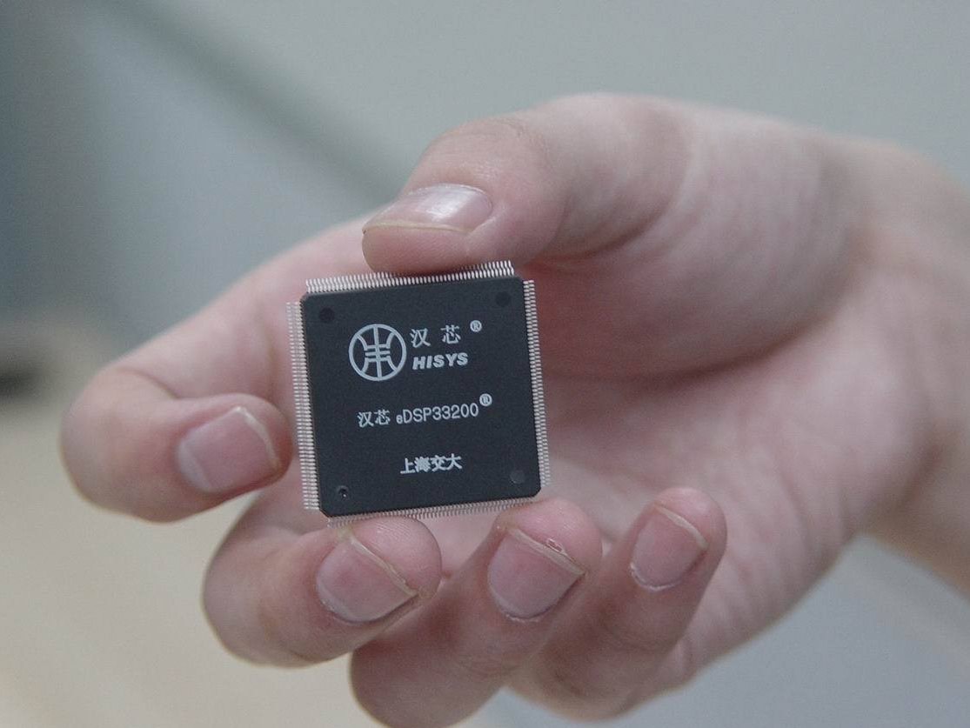
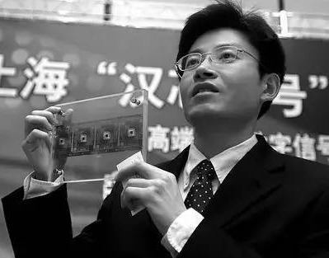
参考案例：汉芯芯片案
汉芯芯片案是著名的中国学术欺诈案件，由海外归来学者上海交通大学教授博导陈进所领导的上海交通大学汉芯科技有限公司研发。汉芯公司曾宣称，汉芯一号采用国际先进的0.18微米半导体工艺设计，在只有指甲一半大小的一个集成块上装有250万个器件，而且具有32位运算处理内核，每秒钟可以进行2亿次运算。“经国内权威专家验证，认为这一成果接近国际先进技术，在某些方面的性能甚至超过了国外同类产品”。汉芯一号于2003年2月通过上海市人民政府发布，随后汉芯二号至五号分别于2004年至2005年间发布。
2006年1月17日举报人在清华大学BBS上发帖《汉芯黑幕》，匿名举报陈进的汉芯CPU造假。过程是陈进在美国购买摩托罗拉飞思卡尔56800的芯片后雇佣民工将表面的摩托罗拉logo等字样及图案全部用砂纸磨掉，再找浦东的一家公司将这些芯片打上“汉芯一号”字样，并加上汉芯的Logo。
2006年5月12日，上海交通大学证实汉芯造假，上海交大、国家科技部、教育部、发改委均决定撤销其职务、荣誉，取消其津贴。
20世纪初期，中国亟待在高新科技领域有所突破， 自主研发高性能芯片是我国科技界的一大梦想。陈进利用这种期盼，骗取了无数的资金和荣誉，使原本该给国人带来自豪感的“汉芯一号”，变成了一起让人瞠目结舌的重大科研造假事件。汉芯事件不久后，科技部发布《国家科技计划实施中科研不端行为处理办法(试行)》，这是中国针对科研不端行为的条例，将打击科研学术造假纳入了法制化轨道。
Notes:
举一下例子，关于非法模仿复制他人，而且这个案例跟我专业还比较相关的，就是臭名昭著的汉芯案。
上海交通大学教授声明生产出了0.18um的半导体，叫做汉芯芯片。后来，发现他的汉芯CPU是造假的，是购买了摩托罗拉的芯片之后，将摩托罗拉的logo字样和图案全部磨掉，再打上了汉芯的字样和logo。
大家知道，20世纪初期，中国希望在高新科技领域有所突破，是非常讲究自主研发高性能芯片的。上面这位教授就是利用了国家这种期盼，骗取了无数资金和荣誉，最后成了一个非常重大的科研造假案件，也大大延缓了国家在集成电路和半导体行业的发展。也正是由于这个先例，导致公众对整体的芯片行业的这种不信任感，导致我们现在受制于人的形式。

Slide 17

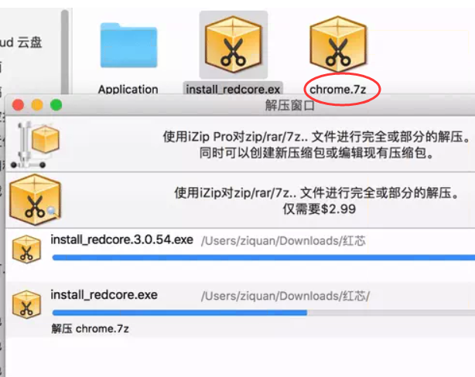
参考案例：“红芯浏览器”虚假宣传案
2018年，红芯时代（北京）科技有限公司（以下简称“红芯”或“红芯公司”）宣布完成2.5亿元C轮战略融资。该公司称，通过研发具有我国自主知识产权的浏览器核心技术，推出了“世界第五颗也是唯一一颗属于中国人自己”的浏览器内核——红芯Redcore。
2018年8月15日，红芯浏览器被爆出打开安装目录后出现大量和谷歌chrome浏览器一致的同名文件，其安装程序的文件属性中也显示了原始文件名chrome.exe，红芯浏览器的官网已撤下了浏览器的下载链接。 8月16日。红芯联合创始人高婧回应，红芯浏览器“包含‘Chrome’在里面”，但并非抄袭，而是“站在巨人的肩膀上去做创新”。2018年8月17日，红芯浏览器所属公司官方微信号推送了《红芯致歉信》。致歉信称，红芯在近期的融资宣传过程中，存在一定程度的夸大，给公众带来了误导，“这一点我们有不可推卸的责任，我们确实做错了，在此郑重地向大家道歉。”
汉芯和红芯名字相似，但关系到不同的领域，一个是芯片研发，一个是浏览器，但都属于重大科技研发成果。而遗憾的是，汉芯和红芯都遇到了同样的造假争议。这首先凸显出科技领域仍然存在各种浮躁现象，部分科研从业者乃至平台机构，没有抱着正确的心态致力于研发工作，而是想通过知识和信息不对称来蒙骗外界、谋取个人私利。
从“汉芯”到“红芯”，暴露出我国对于科研研发和创新过程的规范缺乏法治化，对于造假事件的出发还停留于内部行政处罚，导致了造假者违法成本过低。
Notes:
第2个案例， 是最近的。2018年的红星浏览器虚假宣传案，我相信同学们有的应该是听说过的，红芯声称他通过研发具有我国自主知识产权浏览器核心技术，推出了红芯浏览器内核。结果有人曝出打开安装目录后，里面居然有一个Google chrome的压缩包，以及chrome的文件名，也就是应用程序。当时创始人回应说是红芯浏览器包含了chrome在里面，但不是抄袭，而是站在巨人肩膀上去做创新。
当然第2天，他就发了一个致歉信，是为了融资，做了一个虚假的宣传。汉心与红芯虽然涉及不同领域，一个是芯片研发，一个是浏览器，但都属于重大科技研发成果，但是遗憾的是，汉芯和红芯都遇到了同样造假争议，这凸显了就是现在科技领域的浮躁现象。大家都没有正确的心态去做一个研发，都缺少科研研发和创新过程的规范。还有一个就是造假成本太低，多数停留于内部处罚。当然这两个案例，我所强调的是他们都涉嫌到侵犯了其他人的知识产权，当然也违背了工程师或者说科研人员信任的原则和道德。

Slide 18
E. 知识产权法的基本原则
利益平衡原则
  知识产权法的中心任务：保护知识产权，促进社会经济文化事业的可持续发展
  对作品和技术的过分垄断，会对技术开发和知识传播形成阻碍
  对商业标志的不适当保护，会妨碍公平竞争
  信息具有可再现性，其使用不具有自然排他性（稀缺性）
    哪些信息可以作为保护对象
    应赋予权利人多大的权利
    给予权利人何种救济以及救济的程度
Notes:
第3个基本原则是利益平衡原则，知识产权法的中心任务是保护知识产权，促进社会经济文化的充分发展。只有保护了知识产权，才能调动人们发明创造，从而推动社会的发展。所以，建立知识产权保护的制度，是符合社会公众利益的目标。但是，对作品和技术的过分垄断，会对技术开发和知识传播形成阻碍，而对商业标志不适当保护，也会妨碍公平的竞争，同时由于知识产权法的保护对象是信息，信息是具有可再现性的嘛，它的使用是不具有自然的排它性，谁都可以用。
所以，信息的稀缺性往往是通过立法人为制造出来的，由于信息不具有排他性，就会遇到各种各样的问题，比如说你哪些信息可以作为保护对象，应赋予的权利，有多大的权利，给予权利人何种救济以及救济的程度等等，这里面就涉及到利益平衡和利益衡量，或者说政策选择的重要性。知识产权法在设立的时候是必须但权益人的权利和公众的社会公众利益之间来寻找一个平衡点，既能充分保护权利人的利益，又不过于保护过度，能促进社会经济文化事业全面迅速可持续发展，这才是立法的基本原则。

Slide 19


案例：NSPE的工程师伦理章程
“工程师不应企图通过虚假的或误导的理由来吸引属于另一位雇主的工程师”“除非法律或本章程授权或要求，未经客户或雇主的事先同意，工程师不应泄露通过专业能力获得的事实、数据或信息”。
“未经现在的或先前的客户或雇主或他们服务过的公共部门的同意，工程师不应泄露任何涉及他们的商业事务或技术工艺的秘密信息。
a.未经所有利益相关方的同意，工程师不应提出晋升的要求或工作调换的安排，或者将其对工作的安排作为一种资本，或者作为主要人员参与和他已获得的特定的、专门的知识相关的特定项目。
b.未经所有利益相关方的同意，工程师不应参与或代表与竞争对手利益相关的特殊项目或活动，因为该项目或活动涉及工程师从以前的客户或雇主那里获得的特定的、专门的知识”
Notes:
我们说到工程师或者说科技人员，就是未来同学们的职业，他们在知识产权方面会又涉及到哪些？其实在工程师的伦理章程里面，是有一定的限制，或者说约束了工程师的某些行为，比如工程师不应起诉通过虚假或误导的理由来起诉另一类工程师，除非法律或本章程授权或要求，未经客户或雇主的事先同意，工程师不应泄露任何涉及他们的商业事务或技术工艺的秘密信息。这下面还有两条大致的意思都是未经所有利益相关方同意，工程师不能提出工作调换或者晋升，或者参与或代表与竞争对手利益相关的特殊项目或活动。
说到这工程师的伦理章程，有一个非常有名的美剧叫做硅谷，剧情讲的是一个年轻人在硅谷创业的故事，但是从头至尾我们都可以看到知识产权和专利的纠纷矛盾才是贯穿整个剧情的。一开始主角发明了用于压缩流媒体的非常高级的代码，能够在保证你分辨率不变的情况下，扩张通信的带宽，他由此去创立了公司。大公司想要吞并他的公司，并且夺走他的技术，于是与他展开了相当长时间关于知识产权专利的纠纷。其中他们做的第1件事就是将主角身边的小伙伴拉到他们公司去，给他升职加薪，逼迫他问他要关于软件算法的基础代码。这其实就涉及到工程伦理第1条，不应企图通过虚假和误导理由来吸引属于另一位雇主的工程师，也不应泄露专业能力或者事实数据或信息。剧里我印象很深的一个情节就是，大公司在与主角打官司的时候，宣称主角所发明出来算法有一部分的知识产权是归属于公司的，其法务部门向法官证明了，主角在编写算法的过程中，借用了在大公司上班的另外一个朋友的电脑，也就是那部分代码导致法官认定大公司是具有他所发明的算法的一部分知识产权，由此大公司胜诉。所以我希望同学们能够引起重视，因为知识产权和专利这方面的相关知识，其实是无时无刻都会与我们所进行的工作，或者工程活动息息相关的。不管是你做工程性的工作还是去做科研，我们都需要去注意，有的时候知识产权纠纷和专利纠纷，它的边界不是清晰的，很有可能你还没有意识到的情况下，就有可能侵犯了知识产权。比如说你可能在某个公司跳槽去了另外一个公司，你在另外一个公司中，发现你在之前公司里面想到的一个创意，可以应用在这上面，这两个公司不会产生竞争关系，也不会有利益纠纷，那这种情况下，你认为你可以将你的创意直接披露给你现在的公司吗？你觉得可以还是不可以？一般来说，跳槽之后，你原公司会跟你签保密协议，比如两年之内，无论发生何种工作变化，你都不能使用或者泄露在原公司所开发的工艺或者所学到的创意，当然你有可能认为两个公司之间没有冲突，或者说你觉得你所使用的这些创意是没有利用原公司的电脑或者实验设备发展起来的，你认为没有知识产权的侵权问题，但是严格说起来，只有你在原公司的时候进行了相关的问题的思考，你才有可能会想到这样一个创意，如果不研究相关问题，你可能永远不会想到这个创意。所以说这些创意的知识产权还是有可能会涉及到跟之前的雇主有关。我希望同学们，在自己的工作和科研的活动里面，要注意到不管是什么创意实验设备，想法什么的使用等，都要有这方面的意识。

Slide 20
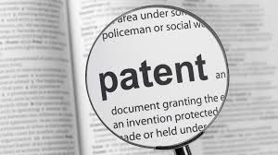
2. 专利
A. 专利的含义
B. 专利的原则与特点
C. 专利的申请原则、流程
D. “专利蟑螂”和赢家通吃
Notes:
好了，上面给大家讲了知识产权的概念，接下去我们再来详细讲讲专利，主要包括下面四个内容：
A. 专利的含义
B. 专利的原则与特点
C. 专利的申请原则、流程
D. “专利蟑螂”和赢家通吃

Slide 21
A. 专利的含义
专利（patent），从字面上是指专有的权利和利益。
  “专利” ，意为公开的信件或公共文献，是中世纪的君主用来颁布某种特权的证明，后来指英国国王亲自签署的独占权利证书。
  在现代，专利一般是由政府机关或者代表若干国家的区域性组织根据申请而颁发的一种文件，这种文件记载了发明创造的内容，并且在一定时期内产生这样一种法律状态，即获得专利的发明创造在一般情况下他人只有经专利权人许可才能予以实施。
类型 | 定义 | 举例
发明专利 | 对产品、方法或者其改进所提出的新的技术方案 | 电话
实用新型专利 | 对产品的形状、构造或者其结合所提出的适用于实用的新的技术方案 | 壁式电话
外观设计专利 | 对产品的形状、图案或者其结合以及色彩与形状、图案的结合所作出的富有美感并适用于工业应用的新设计 | 把电话做成卡通外观或者动物外观
Notes:
首先我们来看一下专利的含义，从字面上来说就是指专有的权利和利益。
在中世纪的时候，指的是君主用来颁布某种特权的证明，后来指英国国家亲自签署的独占权利证书。
现在的专利一般是由政府机关或者代表若干国家区域性组织根据申请颁发的一种文件，这种文件记载发明创造内容，并且在一定时间内产生这样一种法律状态，即获得专利的发明创造在一般情况下他人只有经专利权人许可才能用专利。
我国的专利分为三类，一类就是发明专利，就是对产品方法或者其改进以后新的技术方案，比如发明电话。
第2类是实用新型，对产品的形状构造，或者其结合所提出的适用于实用的新的技术方案，比如说在电话上做出一点修改，变成设计了一个壁式电话。
第3类就是外观设计专利，比如对产品的形状图案，或者其结合以及色彩与形状图案的结合所作出的富有美感，并适用于工业应用的新设计，举例的话就是把电话做成那个卡通外观或者动物外观。

Slide 22
B. 专利的原则与特点
专利的原则
  新颖性
  创造性
  实用性
  非显而易见性
  适度揭露性
专利的特点：同知识产权
Notes:
第二个，我们再来看看专利的原则与特点。
先看专利的原则。一个就是新颖性，发明或者实用新型的发明，不属于现有的技术，也没有任何单位或者个人就写同样的发明或申请过专利。
第2个是创造性，与现有的技术相比，发明需要有突出的实质性的特点和显著的进步，也就是说它必须是有一个实用性，你不能发明出一个大家都觉得没有什么用的东。
第3个是实用性，就是说发明它是能够制造或者使用，并且能够产生积极效果的，其中能够制造和使用，是指发明创造能够在工农业及其它行业的生产中大量制造，并且能够应用在工农业生产或者人民生活中并产生积极效果。当然这里我们所说的实用性并不是说你要去真的证明，你现在已经经过生产实践，而是分析和推断，在工农业以及其他行业的生产中是可以实现实用性。
第4点原则就是要非显而易见，就是说他并不是任何人看着都能做出来，某一个专业或者领域技术人员都能想得到这样一个构想或者创意，这就是显而易见，所以专利的发明是必须在既有的技术上有显著的进步，而不是已经有的知识或者技术的显而易见的改良，这样就可以避免很多发明人只针对已有的方面做小部分就是修改就提出专业申请，这样是不行的。
第5点就是适度的揭露行，指的是你发明人，国家是不允许独占发明的利益，需要充分描述发明的结论和应用方式，这样才能等你专利期过了之后能够有利于他人来进行实施发明的活动，这样，你的发明才能具有对社会和国家发展有所贡献的价值。
而专利的特点是跟知识产权是一样，就是专业性、排她性、区域性以及时间性，这里我们就不赘述了

Slide 23
C. 专利的申请原则、流程
申请原则
  形式法定原则：申请专利的各种手续，都应当以书面形式或者国家知识产权局专利局规定的其他形式办理。
  单一性原则：是指一件专利申请只能限于一项发明创造。但是属于一个总的发明构思的两项以上的发明或者实用新型，可以作为一件申请提出；同一产品两项以上的相似外观设计，或者用于同一类别并且成套出售或者使用的产品的两项以上的外观设计，可以作为一件申请提出。
  先申请原则：两个或者两个以上的申请人分别就同样的发明创造申请专利的，专利权授给最先申请的人。
Notes:
下面我们给大家介绍点实用的，讲讲专利申请的原则和流程，说不定课程上完咱们可以回寝室申请个发明专利。
首先我们来看一下申请的原则，第1个是要有刑事法定原则，也就是说我们必须是以书面的形式或者国家知识产权局专利局规定的其他的形式来办理申请。第2个是单一性原则，也就是说你一件专利申请只能限于一项发明，当然你如果有两个发明或者多个发明，你可以作为一件申请提出，这在科研活动中会经常见。或者说你同一个产品两项以上相似的外观设计，你也可以作为一个提出申请。第3个原则是先申请原则，这一个原则说的是两个或者两个以上的申请人分别就同样的发明创造申请专利，申请专利权是授给最先申请的一个人，说白了就是比快，只要你申请的够快够多，别人用就需要问你要授予专利权。

Slide 24
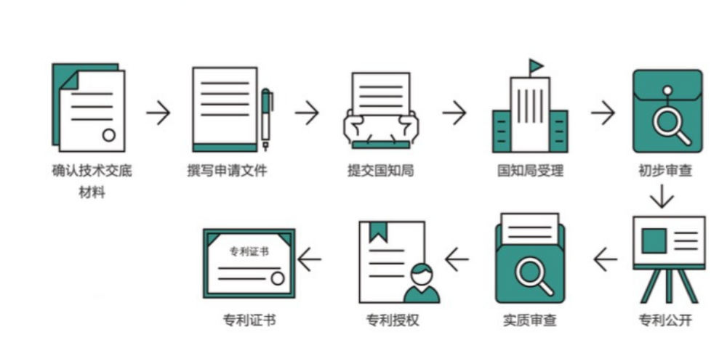
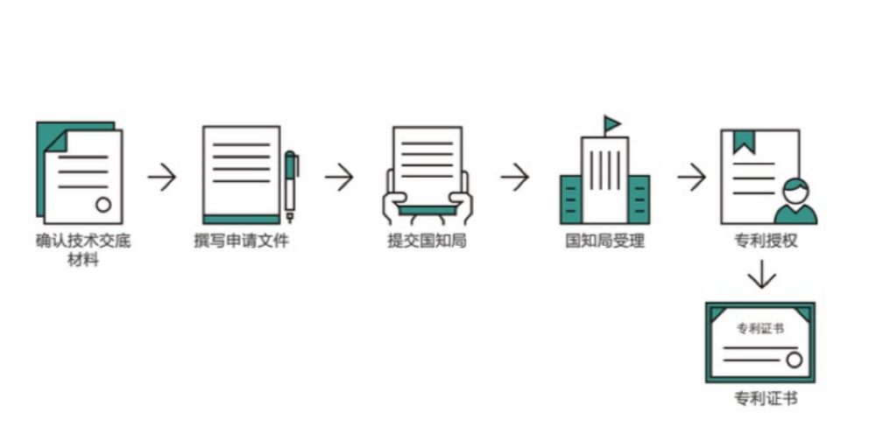
C. 专利的申请原则、流程
专利的申请流程
  依据《专利法》，发明专利申请的审批程序包括：受理、初步审查阶段、公布、实质审查以及授权5个阶段。
  实用新型和外观设计申请不进行早期公布和实质审查，只有3个阶段。
Notes:
下图给大家列出了专利的申请流程。
依据我国的专利法，它包括发明和实用新型和外观设计两种申请的流程，其中发明的申请流程是包括了受理初步审查公布实质审查以及授权5个阶段。实用新型和外观设计是不进行早期公布和实时审查，只有三个阶段。同学们上网就能明白，不多赘述了。

Slide 25
D. “专利蟑螂”
专利蟑螂（专利流氓）
  用于形容一些积极发动专利侵权诉讼以获取赔偿，却从没生产其专利产品的个人或公司。
  自己不生产产品
  在明知胜算不高的情形下，仍提出专利诉讼或以提出专利诉讼为威胁，并利用被告不愿花费高额诉讼费用的心态，迫使被告付钱和解
成因
  很多时候，申请专利很多时候都不是为了制作相关的产品，而是为了防止别人使用类似的技术制作相关的产品。
  专利机制上的漏洞
  法庭的裁决难以预测与极其巨大的成本及风险
Notes:
专利的申请是必要的，但过量申请或饱和申报也导致了一种叫做专利蟑螂或者专利流氓的说法。它用于形容积极发动专利侵权的诉讼，以获取赔偿，却从没生产专利产品的个人或者公司。他自己是不生产产品的，而且他明知胜算不高，他也要去打官司，或者说以提出专利诉讼的危险，并且利用被告不愿意花费高额诉讼费用的心态迫使被告付钱和解。这样一个专利流氓的成因可能更多的是专利机制上的漏洞，当然很多时候申请专利都不是为了制作产品，而是为了防止其他人使用类似的技术制作相关的产品。比如说你制作某个产品有很多很多种方法，但是公司往往把这些方法全部申请专利，其他公司就不敢用其他的方法来生产这样的一个产品，那可以通过这种方法来排挤其他竞争者。其实这上面的漏洞也是一个比较大的问题，就是说你在申请专利上的时候，你如果不是非常非常专业的审核人员，内容与已有专利相似或者重复的专利，或者用字比较空泛的专利，它仍然有通过的可能。另外还有一种就是由于现在申请专利的数量极其庞大，所以，行政审核流程就非常非常慢，比如在美国你申请一个专利，往往一年他才能给你一个临时的公告，之后他要去专门花费一定的人力物力去搜索包括全美国乃至全世界，是否有人跟你有相似的专利，这一过程往往达到了五年甚至十年。所以说这样一个数量过于庞大，只是为了整合专利申请的机制，也导致了很多专利流氓去搞专利申请的空子。而另外一个成因，就是在打官司方面了，法庭的裁决是难以预测的，而且，你只要打官司，你就需要付出极其巨大的成本和风险，赢了还好，让对方给你点赔款，甚至都弥补不了你打官司的费用，你一输了那就是真的是要割肉。所以说专利流氓这方面其实是一个很大的问题，同学们需要注意这一方面。

Slide 26
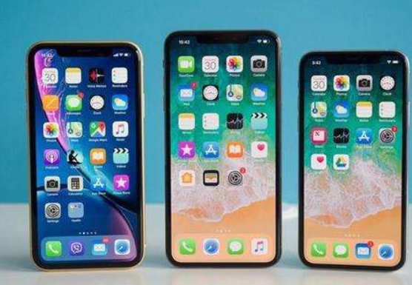
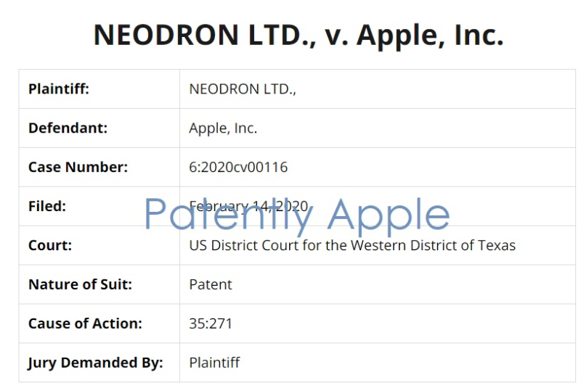
参考案例：“专利流氓”Neodron起诉苹果等厂商侵权
美国国际贸易委员会（ITC）2020年3月16日表示，就是否在拥有触控屏的智能手机、计算机和其他设备中存在专利侵权行为，对包括苹果在内的多家科技企业展开调查。事情的起因是1个多月前，一家爱尔兰的空壳公司Neodron根据337条款向ITC提出了控诉，称苹果、亚马逊和其他科技公司侵犯了它的四项触控屏专利。Neodron是一家于2018年末在爱尔兰成立的空壳公司，但期间它一直在向多家科技公司发起专利侵权诉讼。2019年的时候，Neodron声称多家知名消费电子企业侵犯了自家的多项专利，亚马逊、戴尔、惠普和三星都成为过它的被告对象。此类诉讼多利用专利拖延来牟利，通常它们会批量购买廉价专利，然后在有巨大利益可图时向大企业发起流氓诉讼。《华盛顿邮报》指出，若 Neodron赢下 2019 年的官司，即便被告方不愿掏钱，它也能够申请禁掉 80% 的 Android平板和97%的Android智能机的销售。然而Neodron挥舞的专利大棒，最初也是从 Amtel Corporation手中买来的，后者已于2016年被Microchip Technology所收购。
Notes:
我们来看一下案例，比如说专利流氓Neodron起诉苹果等厂商的侵权，他是一家爱尔兰的空壳公司，向美国国际贸易委员会，提控诉说苹果亚马逊和其他科技公司侵犯了它的4项触控屏专利，他的这些专利的来源往往都是利用专利拖延，或者说他们批量去购买相关的廉价专利，对大量企业来发起流氓诉讼。华盛顿邮报指出，若Neodron赢了官司，即便被告方不愿掏钱，他也能够申请禁掉80%的安卓平板以及97%的安卓智能机的销售，而他的专利是从别的公司手中买的，所以它其实是用了很小的成本就可以向那些大企业，大公司要求很大的代价。

Slide 27
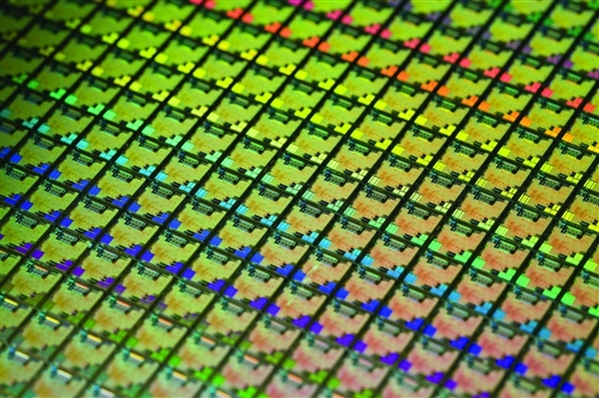

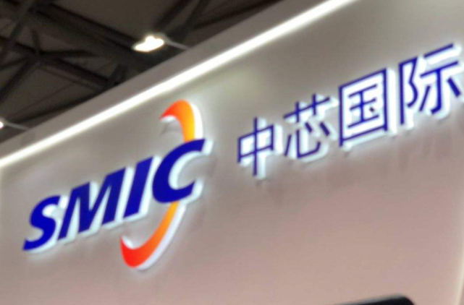
参考案例：14nm工艺加速国产化 中芯国际又被美国专利流氓盯上
作为国内最大的晶圆代工企业，中芯国际去年的一项重要工作就是加速14nm国产化，已经开始给华为代工麒麟710A处理器。不过他们也被美国的“专利流氓”盯上了，不得不反击。去年12月20日美国IFT（Innovative Foundry Technologies LLC）公司在德州发起对中芯国际、博通、赛普拉斯及迪斯四家公司的专利诉讼，指控这些公司侵犯了他们4项专利权，要求赔偿。IFT公司2017年才在美国成立，他们是一家NPE(Non-Practicing Entity，非专利执行实体)公司，本身不从事实际产品制造、生产、销售，而是靠各种渠道获得的专利来发起诉讼，靠打官司赚钱。由于NPE专利公司这样的模式，他们中很多都被认为成为“专利流氓”，就是找各种公司碰瓷，用专利诉讼向业界知名的公司索赔。根据IFT所说，他们持有125项专利，多数都是与集成电路及封装技术有关的，从2019年2月份开始就发起过多次诉讼，联发科、台积电、高通的公司都被他们告过，并向美国ITC联邦贸易委员会发起337调查，给上述公司施压，不然就要被美国禁止。去年底，IFT公司开始向中芯国际等四家公司发起专利诉讼，不过中芯国际选择了强硬回击，日前向美国法院提出了确认不侵权之诉。
Notes:
另外一个例子，是跟我国中芯国际有关系。中芯国际的重要工作是加速14纳米的国产化，但是也是被IFT公司，就是也是一个专利有关公司，提起了专利诉讼，这公司本身是不从事实际产品制造，生产销售，还是靠各种渠道或者专利来发起诉讼，靠打官司赚钱的，找各种相关公司碰瓷，向知名的公司索赔，他们这些专利，都是从那些不管是被收购还是快倒闭的这些公司廉价去买的。现在的中芯国际是选择强硬回击，也向美国法院提出了确认不侵权的制度。很多很多这方面关于知识产权和专利的官司，其实很难划清技术边界，这方面是需要同学们保持警惕，多加了解相关信息的。

Slide 28

D. 赢家通吃
市场竞争的最后胜利者获得所有的或绝大部分的市场份额，而失败者往往被淘汰出市场而无法生存。赢家获取全部，败者一无所有。
成因
  显著的规模经济
  非排斥性
  网络外部正效应
  转换成本效应
赢家通吃企业的应对措施
  先发优势；注重专精，培育核心能力；标杆管理，向最优秀的企业学习
Notes:
我们接下来讲一下一个利用知识产权形成赢家通吃的典型专利相关的现象，或者说一个市场经济导致的结果。这个赢家通吃，指的是市场竞争的最后胜利者，获得所有的或者绝大部分的市场份额，而失败者往往被淘汰出市场无法生存，人家获取全部，败者一无所有。赢家通吃最开始的时候是源于美国大选，因为美国大选是选举人制度，你每个州，哪一个投哪一方的票数多，票多的一方将代表整个州的选举人票。现在的赢家通吃形成的一个原因，就是因为信息经济，信息产品存在锁定效应。首先第1个，你所有的这些网络经济或者信息经济就是信息革命性产物，是具有显著的规模经济性的，比如说产品本身可能研发的时候成本或者说初始的投资特别高，但是随着你的产品产量的增加，你需要追加的变动成本非常小。举个例子，微软开发了windows操作系统，他刚开始开发的投入是相当大的，但是真正当他将产品做出来，并且发放到市场里面之后，你多制造一张存有操作系统软件的光盘，追加的成本几乎是可以忽略不计的，这一点类似于传统经济学里的自然垄断现象，自然垄断的结果就导致了地区或者本行业只有这一个产品的供应者。第2个成因是非排斥性，指的是一个人在产品上消费基本上不影响另外一个人消费同样的产品或者服务。这也就意味着对于一个边际消费者来说，只有当边际效应大于0，否则他不会消费产品或者使用服务。现在的网络经济的网络服务产品，提供商他们追加成本几乎为0，就不需要很大的成本，可以给边际消费者和之前消费者相同的效果，因此只需要极少数的供应商就能满足市场的全部需求。第3个原因是网络的外部正效应，叫做边际效应递增，比如说网络时代的产品或者服务往往是人越多它的效果越好，打个比方，铁路、电话或者网络，如果一个人或客户，没有什么用，只有当你网络里的人越来越多， 比如电话网络里面，多一个人，就多一个沟通对象。所以对于新加入的人来说，网络能够提供给他的效率是高于之前加入网络的那个客户的项目水平，同时新加入的人也能让已经加入网络的原有客户的项目水平提高，叫做网络的外部正效应。这样就会导致强者愈强的马太效应，当所有人都进入某一个访问用户多了网站的时候，会越来越多的用户进入网站，而访问人数少的网站，可能吸引力小一点，就慢慢的被挤压掉了。第4个原因就是转换成本效应，也称为锁定效应，是指某一种商品或者服务的使用者，他换用替代用品产品所需要付出的代价，普遍指的是知识的学习成本。一个最显著的例子就是苹果的生态，当你已经适用苹果的生态之后，你再想把它转成其他的方面，你需要付出这样一个转换成本效应，由于转换成本的效应，就使得大多数人不太喜欢用少数人用的软件，你更倾向于用那种本身就是强者的软件。这样就形成赢家通吃效应。它的应对措施有几种。一个，先发优势，谁能够最先做，谁能够最先提供产品和服务，谁就可以先一步占有市场。第二就注重专精，培育核心能力，这一点更多讲的就是技术、研发创新，你在某一个领域能够专攻，把它做得非常精，非常先进，在领域没有人能够替代了，这样也是一个非常好的应对措施。第3个方法就是标杆管理，向最优秀的企业学习，你能够学习他管理方式，能够进一步缩小这样的一个差距。赢家通吃的案例，对于信息的尤其是对于硬件软件行业来说，实在是太多了，比如说我们说的苹果的案例，或者微软Google。当然还有我们之前就已经提到高通公司，它是一个典型的赢者通吃的公司。

Slide 29
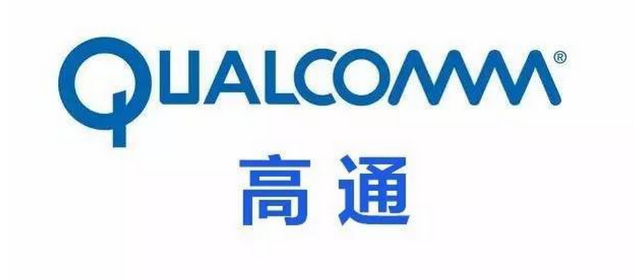
参考案例：高通——赢者通吃
高通quality communications，创始人艾文·雅各布斯Irwin Jacobs
高通发家史：
创立：1985年7月，雅各布斯与六个Linkabit公司的同事共同创立了高通(Qualcomm)。他们发现了CDMA在移动通讯领域的发展潜力，决定从事这项技术的开发，并带入商用。
行业状况：所有人的目光都集中在TDMA/ GSM技术上，以欧洲为代表推行了GSM国际无线通信技术。
挤占市场： 高通为了在GSM处于主导的通信领域中立足，花费数年时间进行实地实验、驱动测试以及行业演示，证明该通信技术容量大速度快价格低廉的优势。1993年，CDMA被公认为行业标准。
发展：1995，第一个商业性CDMA网络系统在香港建立，1996，推出了美国第一个CDMA网络，最终CDMA成为与GSM分庭抗礼的通信技术标准。高通卖掉手机业务，专心从事通信技术开发授权和半导体芯片的研究。
获利：由于高通手握13万+技术专利，任何想要使用CDMA技术的公司都必须向高通付费，然而实际上，不论手机制造商，设备商还是运营商，都无法绕过高通已经抢先注册专利的底层核心技术。
纠纷：高通躺着赚钱的“流氓吃态”引起各国不满，2005年以来，各国纷纷展开对高通的反垄断调查。
2G：GSM和CDMA的追逐竞争，平分秋色
3G：CDMA的天下，高通大赚
4G：抛弃CDMA，去投奔OFDMA，但依然没有逃脱高通的魔爪，因为高通在LET方面的技术积累和专利，依然能够靠专利打天下，并且在芯片领域，稳居行业第一
5G：高通保持着活跃的研发状态，并已经在全球范围内开展了测试…
Notes:
大家都知道高通是在CDMA领域的巨头或者说是寡头，他们发明CDMA，并大力推广发展商用。但其实，他们最开始做的是用卫星定位太平洋上的送邮件的邮轮的。后来他们发现CDMA的威力，就全力转入到CDMA的移动通讯领域，并且在3g的时候，彻底使通讯领域变成了CDMA的天下，93年的时候，CDMA被公认为行业标准，由此开始了高通的发家史。到现在高通手握13万多个技术专利，他们实行的商业模式就是，不去跟上游或者说设备商去竞争他们的市场份额，它就是靠开发技术，授权以及研发半导体芯片来获利。我们这一行有一句俗语，叫做三流的公司跪着赚钱，二流公司站着挣钱，一流公司坐着赚钱，只有高通是躺着赚钱，说的就是高通的技术专利所形成的这种赢者通吃局面。

Slide 30
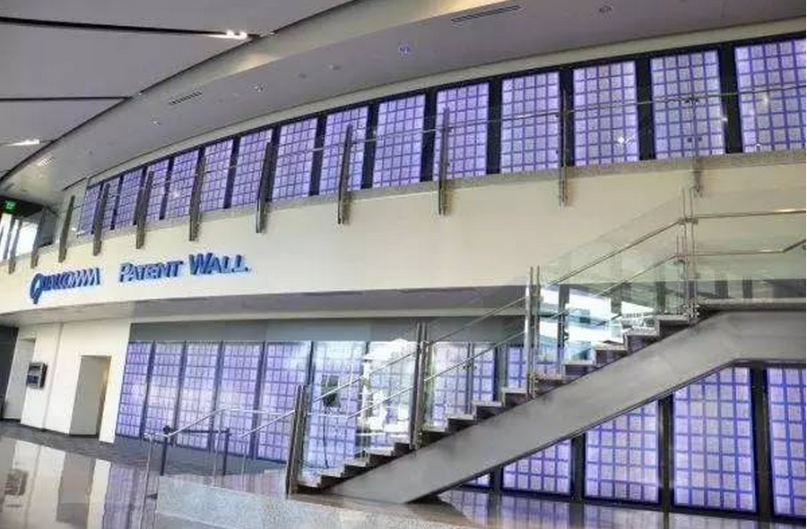
参考案例：中国的高通案
高通：全球无线电通信行业企业。凭借在CDMA、WCDMA、LTE无线通信上的强大研发力占据了很大的市场份额。
时间线：
2013年11月，我国开始了对高通的反垄断调查，从高通中国（北京）和上海公司调取相关资料。随后, 发改委也从其它企业获取了相关信息, 包括与高通处于同一市场的手机制造商、芯片制造商等。这些企业与高通具有直接或间接业务联系, 十分熟悉高通的市场行为。
2014年4月-9月：高通公司多次派人来华交流, 期间美国政府方面也对我国表示高通案牵涉到两国贸易往来,希望谨慎处理。
2015年2月：调查结束,发改委提出，高通公司的行为排除、限制了市场竞争，阻碍和抑制了技术创新和发展，损害了消费者利益，违反了我国《反垄断法》关于禁止具有市场支配地位的经营者以不公平的高价销售商品、没有正当理由搭售商品和在交易时附加不合理交易条件的规定。最后对高通开出被外界称之为“天价罚单”的60多亿元罚金, 实际只占高通2013年在华市场销售额的8%。
Notes:
当然由于他躺着赚钱的流氓姿态还是太难看了，所以高通从成立以来就打知识产权和专利官司，从头打到尾，他有专门的法务部门去打官司，我当时去高通的总部，看到了他们那面专利墙，他们就是依靠累积的这些专利，来保持非常高的利润，以及他们研发的投资，以捍卫他们的市场份额。当然我们国家在2013年的时候，也开启了针对高通的反垄断调查，历时了两年多，最终开了一个号称天价罚单的60多亿罚金，实际只占当年在华市场销售额的8%。最近的关于高端的消息，是关于苹果的无限制知识产权的官司，这是关于赢家通吃的一个非常普遍的现象.

Slide 31
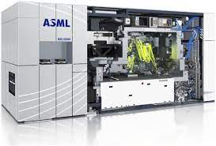
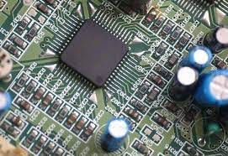
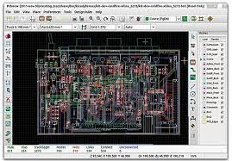

信息领域卡脖子关键技术
光刻机：ASML（荷兰）
光刻胶：TOK、JSR、住友化学、信越化学等（日本）
集成电路芯片：英特尔、三星、台积电等
EDA软件：Cadence、Synopsys、MentorGraphics（美国）
操作系统：安卓、IOS、Windows、Blackberry等
数据库：Oracle、IBM、Microsoft、Teradata（美国）
高端机器人核心算法：FANUC（日本）、ABB（瑞士）、YASKAWA（日本）、KUKA（德国）
触觉传感器、真空蒸镀机、高端电容电阻、IOT靶材、微球：日本
手机射频器件、医学影像设备元器件、激光雷达：美国
航空设计软件、超精密抛光工艺、扫描电镜（欧美日）
Notes:
那么同学们，其实高通的这面专利墙，代表的就是美国在通讯领域一个个无法逾越的技术限制和研发瓶颈。当我们需要使用到其中哪怕一项技术专利时，我们便会受限于人，而这是不可避免的，因为对方随时可以通过不授予专利来阻碍我们国家应用该技术，从而遏制住产业的发展，这也是近些年来我们提出的卡脖子技术的观念。我们不仅仅只被高通这一个公司卡住脖子，世界上各领域，尤其是我们信息领域，掌握尖端技术的公司领先我们国产技术往往几个代差，这一面面专利墙围起来扼住了我们国家发展信息领域、工业领域等等产业的发展进度和机遇。以信息领域为例，我便不展开讲，单从芯片、软件及精密仪器等细分领域，我们便可以看到最尖端技术掌握在美国、日本、欧洲国家手中。虽然从全球化这一角度讲，我国和国际上众多产业的连接是非常紧密，一荣俱荣、一损俱损的，但是有时候在国家、民族利益面前，技术和市场是要为政治和竞争服务的。我们中国特色社会主义的道路目标是全面建成富强、民主、文明、和谐、绿色的社会主义现代化国家，那么我们必然需要增强综合国力和国际竞争力，需要突破卡脖子技术，实现关键领域的自主知识产权，以技术创新、专利转化为动力继续发展我们国家的经济。目前，国家、人民和政府都已经意识到我们在各个领域需要完整突破的目标和任务，有的也已经实现了初步的创新结果。而同学们，你们作为我们国家未来掌握高精尖技术的储备人才，尤其是信息领域的高水平工程师和研究人员，在考虑自身的未来职业发展和个人兴趣时，也是需要考虑到历史的进程，和国际、国家的领域产业形势，把国家社会和公民价值融为一体，两者结合，相辅相成，充分考虑解决国家社会发展的瓶颈问题和科技强国发展的卡脖子问题，如此达到个人与国家民族发展的和谐与共荣。古人云修身齐家治国平天下，对于我们信息工程师和研究者来说亦是如此，在技术创新、创业、以及工匠精神的锻炼中，这也是我们必将经历、必会选择的精神、物质追求和财富。

Slide 32
课堂总结
1. 知识产权的概念、范围、分类、特点、知识产权法的基本原则
2. 专利的概念、原则与特点、申请原则与流程
3. 工程师职业伦理章程要求工程师应注意
  知识产权案例划分
  专利的特征、赢家通吃的成因及应对、专利流氓
4.卡脖子关键技术，研究创新技术对个人发展、国家发展的重要性
Notes:
那么这节课讲的内容就包括知识产权和专利的这两个方面。It工程伦理和项目管理这门课或者学科，是与同学们未来工作，不管是工程还是科研，都很相关的内容，所以，希望同学们，也去多多的去了解，这方面的知识或者案例。能够做到未来碰到类似事情的时候有判断或者识别以及处理的能力。最后也是我作为芯片行业从业者的一点私心，谈了谈卡脖子技术和对同学们的期望，希望我们今后能成为同行，共同为祖国的建设发展贡献力量。

Slide 33
IT工程伦理和项目管理
7. 工程师的职业伦理
Notes:
接下来我们回到我们it工程伦理方面的最后一部分内容，工程师的职业理论。

Slide 34
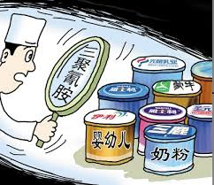
案例：2008年中国奶制品污染事件
2008年中国奶制品污染事件是一起严重的食品安全事件。事件起因是很多食用三鹿集团生产的奶粉的婴儿被发现患有肾结石，随后在其奶粉中发现化工原料三聚氰胺。事件引起社会的高度关注和对乳制品安全的担忧。
在中国国家质检总局公布对国内的乳制品厂家生产的婴幼儿奶粉的三聚氰胺检验报告后，事件迅速恶化，包括伊利、蒙牛、光明、圣元及雅士利在内的多个厂家的奶粉都检出三聚氰胺。该事件亦重创中国乳制品信誉，多个国家禁止了中国乳制品进口。
Notes:
按照惯例，我们还是先来看一个案例，2008年的中国奶制品污染事件。
2008年中国奶制品污染事件是一起严重的食品安全事件，事件起因是很多食用三鹿集团生产的奶粉的婴儿被发现患有肾结石，在其奶粉中发现了化工原料三聚氰胺。
在中国国家质检总局公布对国内的乳制品厂家生产的婴幼儿奶粉的检查报告后，事件迅速的恶化，包括伊利蒙牛，光明圣元及亚里亚氏集团，国内最出名的这几家奶制品企业，多家的奶粉都检测出了三聚氰胺，该事件一重创中国乳制品行业，多个国家禁止了中国乳制品的出口，也促使了后面一系列的法制改革。

Slide 35
后续：
中国奶制品污染事件使得卫生部会同农业部、国家标准委、工信部、工商总局、质检总局、药监局等部门，以及中国疾控中心、轻工业联合会、中国乳制品工业协会、中国奶业协会等单位成立了协调小组，对乳品安全国家标准进行整合完善。2010年，3月26日，卫生部批准公布了新的乳品安全国家标准并于2011年6月1日正式实施。国家对奶制品污染事件的关注及其后的一系列重大政策、规范、标准的出台，有力地促进了中国乳制品行业的职业建设。
Notes:
中国奶制品污染事件的后续就是卫生部在2010年3月26日，批准公布了新的乳品安全国家标准，包括杀菌与完全标准灭菌，完全标准和生鲜乳安全标准，并于2011年6月1日正式实施。
国家对奶制品污染事件关注及其后的一系列重大政策规范标准出台，有力的促进了中国乳制品行业的职业建设。乳制品行业是一个民生行业，关系到我们每一个人，或者说关乎公众的健康与安全，所以乳制品生产的技术标准，我们不应该仅仅是当做单纯的技术标准来看。
这些企业也不应该只关注他们自己的利润，还是要考虑公众的安全健康和福祉，毕竟安全和品质才是奶业发展的中级目标。

Slide 36
思考：
何以会出现如此严重并产生恶劣影响的“毒奶粉”事件？
在该事件发生的过程中，企业、监管部门的责任何在？
生产企业中工程师是否履行了自己的职责？
工程师应该如何全面地理解和履行自己的职责？
如果我们把工程作为一种职业，工程师的职业伦理是什么？
Notes:
所以，这里面就有很多问题值得我们去思考，为什么会出现如此严重并产生恶劣影响的毒奶粉事件。
首先当然是安全标准不完善，但是，这也只是造成了这个事件的一个原因。
更加重要的是，事件发生过程中，企业、监管部门的责任何在。
另外就是奶粉整个生产过程牵涉的工程师，是否履行了自己的职责。以及工程师应该如何全面的理解和履行职责。这里面就涉及到工程师，有可能遇到了伦理困境的问题。如果我们把工程作为一种职业，工程师的职业伦理应该是什么，这就是我们这一章要思考的问题。

Slide 37

工程职业
工程职业伦理
工程师的职业伦理规范
Notes:
这里我们主要讲三个内容：
分别是工程职业、工程职业伦理以及工程师的职业伦理规范

Slide 38
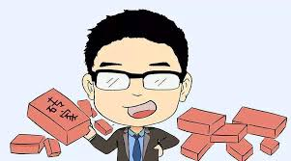
1. 工程职业
A. 职业的地位、性质与作用
B. 工程社团是工程职业的组织形态
C. 工程职业制度
工程师
  专业技术知识
  职业伦理
  组织、准入标准、品德和所受的训练
  除纯技术外的行为标准
Notes:
先来看工程职业，这里包括了三个内容：
A. 职业的地位、性质与作用
B. 工程社团是工程职业的组织形态
C. 工程职业制度
我们说，在传统大众的认知里。工程师一般就等于专家了，或者说从事某项工程技术活动的专家。在传统的工程师概念里，职业概念是先天的包含两个内容，一个是专业技术知识，另一个是职业伦理。当然随着现在工程的发展，现代赋予工程师职业更多的内涵，比如说现在有了组织，也有组织准入标准，还包括个人品德以及所受的训练，还有就是除了纯技术以外的行为标准。

Slide 39
A. 职业的地位、性质与作用
职业
  那些涉及高深的专业知识、自我管理和对公共善协调服务的工作形式
  是社会组织的一种形式
职业共同体——职业自治
  对外：代表整个职业，向社会宣传本职业重要价值，维护职业的地位和荣誉
  对内：制定职业标准，通过研究和开发促进职业发展，通过出版专业杂志、举办学术会议和进行教育培训，增进从业人员的知识和技能，提高专业服务水平，协调从业人员之间的利益关系
Notes:
下面来看看职业的地位、性质与作用。
广义上讲职业是提供社会服务并获得谋生手段的任何工作。当然我们现在讨论的职业是在工程领域的，所以，一般都是涉及到高深的专业知识、自我管理和对公共协调服务的工作。当然，工程师或者说职业本身是社会组织的一种形式。与职业相关的概念有很多，比如行业、产业，但是行业和产业是比较少的，是关注物，而职业，是关注人。所以当我们以群体来看的时候，就有职业共同体的这样一个概念。
社会分工产生了职业这样一个东西，职业共同体是由相同的或者说人们共同参与的活动交往关系和他所做的事业产生的 ，所以作为职业共同体：
对外，它要代表整个职业，它需要向社会宣传本职业的重要价值，维护本职业的地位；
对内，它要制定职业标准，通过研究和开发促进职业发展；通过出版专业杂志、举办学术会议和教育培训，增进从业人员的知识和技能的提升。
比如，以前美国历史上工程师协会是有一个规定的，不允许工程师参与竞争性的招标，他不允许去和同行竞争，也不能批评工程师同行，当然从我们现在来看，还是要有评议的存在。

Slide 40
A. 职业的地位、性质与作用
职业自治
  建立职业的行为规范（社会机制）和技术规范（自我机制）
  强调行业内部人员的特质：一个专门的知识领域、坚持职业的理想而非追逐私利、有自身的伦理章程和准入门槛，为社会提供服务
治理、管理
  控制性：本职业在专业领域的自主权威，包括职业内部制定的职业规范以及非书面形式的“良心机制”
  受控性：受职业以外的社会规范影响约束，包括政府或非政府规章、法律制度、社会习俗
Notes:
职业共同体的形成为职业自治形成了提供了现实的条件。
职业的自治指的是建立行为规范和技术规范。行为规范强调的是社会机制，技术规范强调的是自我机制。特定行业的职业共同体，一般都倾向于强调自己本行业特质，是跟其他行业不同的，另外一个强调就是行业内部人员的特质，比如行业人员在具体行业的特质方面，它有一个专门的知识领域，他坚持职业的理想而非追逐私利，有自身的伦理章程和准入门槛，为社会提供服务。
职业自治的实质是映射自己的理念，它包含了两个逻辑方面，一个是控制性的逻辑，一个是受控性逻辑，比如说我们可以对外宣布本职业在专业领域的自主权威，包括职业内部制定的职业规范以及非书面形式的“良心机制”。而受控性逻辑是指受职业以外的社会规范影响约束，包括政府或非政府规章、法律制度、社会习俗。

Slide 41
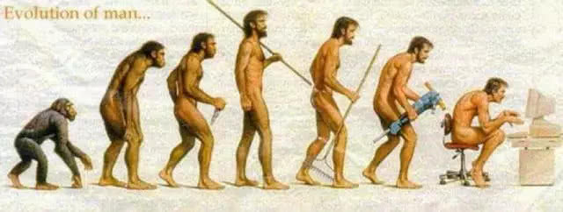
A. 职业的地位、性质与作用
工程职业的兴起和工程职业伦理的建立
  工业革命初期：工匠、受军事机构和经济单位的业主雇佣
  19世纪：学徒——首席工程师、驻地工程师和助理工程师，科层制结构
  20世纪早期：从属的职业地位；“职业理想与商业要求之间的妥协”
  雇主要求的层级忠诚vs职业主义中的独立性：工程职业社团、职业标准、职业伦理章程
Notes:
工程师职业的兴起，源于工业革命初期，那个时候是作为工匠的角色出现的，要么就是受政府的军事机构和经济单位业主雇用。
在19世纪的时候是学徒制，因为机械制造，矿业以及土木工程等等领域，他们这些企业发现将他们的技术员工编入科层结构，比如说首席工程师，驻地工程师和助理工程师，这样可以方便管理。
也就是从那时候，工程师是作为一个领薪水的职业。
在20世纪早期，工程师在企业中是一个从属的职业，并且经常代表职业理想与商业要求之间的妥协，因为工程职业的起源往往伴随着内置于雇主要求的成绩忠诚，以及职业主义中的独立性，这两者之间往往会是矛盾的。比如雇主要求你干一件事情，有的时候外行指导内行，工程师肯定不愿意。于是，在职业理想和商业要求之间工程师开始寻求建立统一的职业社保来维护职业租赁独立和自主抵制商业力量。
对工程职业的影响，而这里面就涉及到社团的形成，还有职业标准的设立，还有职业伦理章程，强调职业道德使用的伦理章程的建立，这些东西，都标志着工程职业的正式兴起，以及工程职业伦理的设立。

Slide 42



B. 工程社团是工程职业的组织形态
职业社团——
“职业社团是一处探讨工程职业所面临的有争议的伦理问题的恰当的场所。通过颁布职业伦理规范并随着情况的变化定期地更新，以及对拥护职业标准的成员的认为与支持，工程社团能够在其成员中做许多促进职业道德的工作。为职业工程社团伦理委员会服务的任务落在了资深志愿者的肩上。为了满足日益变化的工程实践的需要，伦理委员会应定期地评价社团的伦理规范，以确保其得到及时的更新。社团的资深志愿者也有责任为荣誉委员会服务，并推荐合适的受奖者，以及确保用于表彰杰出的伦理行为的恰当的奖励到位”。
“当一个行业把自身组织成为一种职业的时候，伦理章程一般就会出现”。
Notes:
下面我们来看一下工程社团，它是工程职业的组织形态，也是工程职业的组织管理方式。
西方国家认为，职业社团是一处探讨工程职业所面临的有争议伦理问题的合适场所。通过颁布职业伦理规范，并定期更新以及对他们拥护职业标准成员的认可和支持。有的工程生产管理委员会服务的任务，就落在资深的志愿者身上，这里面就包括了它这里面社团这些组织架构，比如资深志愿者和刚进去的志愿者。当一个行业的自身组织成为一种职业的时候，伦理章程一般就会出现，因为工程社团的职业伦理章程，它会以规范准则的方式为工程师开展职业活动设立职业标准。下面这3个社团协会，可能就是大家比较熟悉的社团。

Slide 43
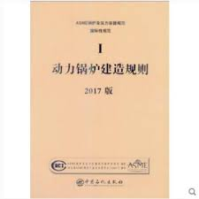
B. 工程社团是工程职业的组织形态
工程社团的职业伦理章程
  以规范和准则的形式，为工程师从事执业活动、开展职业行为设立了“确保服务公共善”的职业标准
工程社团与社会之间的信托关系
  职业的自我管理，职业的行为标准
  职业共同体
  技术规范：权威性和自我管理权力
  行为规范：职业社团的内部规章制度和宗旨
2010年3月26日，卫生部正式颁布生乳等66个食品质量国家安全标准，它们由行业的技术规范上升为国家规章制度，具有统一性和权威性。
Notes:
工程社团与社会存在一定的寄托关系，因为职业伦理章程是设立了“确保服务公共善”的职业标准，因此工程社团包含了知识的高度专业化以及关乎公众的福祉的两个方面，使得工程生产与社会之间形成了一个新的关系，一方面是要求职业有自我管理，完善职业的行为标准，由此才能更有效的保护公众的健康安全和福祉；另一方面，就是工程社团以职业共同体为组织形式，职业共同体提供了工程职业化的自我管理和科学治理的现实路径。
比如说职业共同体里面的技术规范和行为规范的章程。技术规范，社会性，保证了职业团体的权威性和自我管理能力，你比如说美国机械工程师协会，它由于自己设计了一个锅炉和压力容器的法案，被美国国会采纳，成为了法律，任何违背美国机械工程师协会的法规制造或生产使用锅炉的公司都将受到处罚，甚至是刑事指控。
像我们之前那个例子，奶制品污染卫生部最终发颁布的国家安全标准，也是将这些安全标准从行业的技术规范上升到了国家的规章制度，具有统一性和权威性。行为规范主要是通过职业社团内部的规章制度和宗旨来体现，这些其实就是专业人员在从业时所采纳的一套标准，它规范清楚的表述了职业伦理的公共标准，也就是职业共同体通过伦理章程来表达，对职业共同体内这些从业者职业行为的期待。

Slide 44
B. 工程社团是工程职业的组织形态
“对自己进行自愿的责任限制，不允许我们已经变得如此巨大的力量最终摧毁我们自己（或者我们的后代）”“不在于实践一种最高的善，而在于阻止一种最大的恶”
工程社团的职业伦理章程
  表达了对职业共同体内从业者职业行为的期待
职业伦理章程的关注点：促进负责人的职业行为
  工程师的责任就是他（她）在工程生活中必须履行的角色责任
  工程师不仅“具有作为到的代理人的一般能力，包括理解道德理由和按照道德理由行动的能力”，还可对履行特定义务作出回应
  工程师接受自己的工作职责和社会责任，并且自觉地为实现这些义务努力
  在具体的工程活动中，工程师能明确区分何为正当的（道德的）行为、何为错误的（不道德）的行为，进而明白自己的责任是双向的：他（她）既可以对自己行为的功绩要求荣誉，同样也须对行为的危害承担责任
Notes:
而职业伦理章程，它的主要关注点是促进负责任的职业行为，这里包含了4层的意思。
第1个就是工程师的责任，就是他在工程生活中必须履行的决策责任，是最基本的，比如说安全工程师他是有定期巡视的责任，或者一个运行工程师需要有检查潜在危险和风险的责任。
第2个就是工程师不仅具有作为道德代理人的一般能力，包括理解道德理由和按照道德理由行动的能力，还可对履行特定义务作出回应。
第3个是行业工程师要接受自己的工作职责和社会责任，并自觉为实现这些责任义务努力。
第4个是在具体的工程活动中，工程师能明确区分何为正当，何为错误的行为，进而明白自己的责任是双向的，它既可以为自己行为取得的功绩要求荣誉，也同时需对行为危害承担责任。其中伦理章程呼吁对工程师自己进行自愿的责任限制，不希望我们取得的巨大力量，最终摧毁了我们自己或者我们的后代。目的是，不在于实现一种最高的善，而在于阻止一种最大的恶。

Slide 45
C. 工程职业制度
职业准入制度
  高校教育及专业评估认证：对资格申请者的教育背景进行限定
  职业实践：具备相应的工程实践经验
  资格考试：基础和专业考试，获得资格证书
  注册执业管理、继续教育：申请注册，取得执业资格证书
专业评估
资格考试
专业教育
职业实践
基础考试
专业考试
职业实践
取得执业证书
申请注册
取得资格证书
Notes:
最后再来看一下工程职业制度，它包括了职业准入制度、职业资格制度、执业资格制度以及注册工程师执业制度。
先来看职业准入制度，分为以下几个方面：
包括高校教育及专业评估认证，职业实践、资格考试、注册执业管理以及继续教育知识有5个环节。我们要从事某一个行业职业的时候，我们首先是需要参加教育，进行实习，参加基础考试，专业考试取得资格证书，再申请取得职业证书。

Slide 46
C. 工程职业制度
职业资格制度
  证明从事某种职业的人具有一定的专门能力、知识和技能，并被社会承认和采纳
  以职业资格为核心，围绕职业资格考核、鉴定、证书颁发等而建立起来的一系列规章制度和组织机构的统称
  从业资格范围：单纯技能型，不具有强制性，一般通过学历认定取得
  执业资格范围：针对某些关系人民生命财产安全的工程职业而建立的准入资格认定制度，有严格的法律规定和完善的管理措施，具有强制性，专业技术人员依法独立开业或独立从事某种专业技术工作学识、技术和能力的必备标准
Notes:
第2个是职业资格制度，它包括了两个类型，一个是从业资格范围，去进行单纯技能性的资格认定，不具有强制性，一般通过学历认定取得。
另一个属于持业资格范围，针对某些关系人民生命财产安全的工程之一，而建立准入负责认定制度，有严格的法律规定和完善的管理措施，具有强制性。专业技术人员，需要去申请。

Slide 47
C. 工程职业制度
执业资格制度
  政府对某些责任较大、社会通用性较强、关系公共利益的专业或工种实行准入控制
  考试制度、注册制度、继续教育制度、教育评估制度、社会信用制度
注册工程师执业制度
  在国家范围内，对多个工程专业领域内的工程师建立统一标准，对符合标准的人员给予认证和注册，并颁发证书，使其具有执业资格，准许其在从事本领域工程师工作时拥有规定的权限，同时也承担相应的责任
Notes:
第3个制度是执业资格制度，它是政府对某些责任较大，社会通用性较强，关系公共利益的专业或工作实行准入控制。其中包括考试制度，注册制度，继续教育制度，教育评估制度和社会信用制度。这是我国关于职业资格制度的5个基本制度，另外还有一种英美等发达国家和地区通行的叫做注册工程师职业技能的制度，国家范围内就多个工程专业领域的过程是建立统一标准、颁发证书，使其具有职业功能，准许其在从事本领域工程师工作时拥有规定的权限，同时也承担相应的责任。这就是关于工程职业的四个制度。

Slide 48
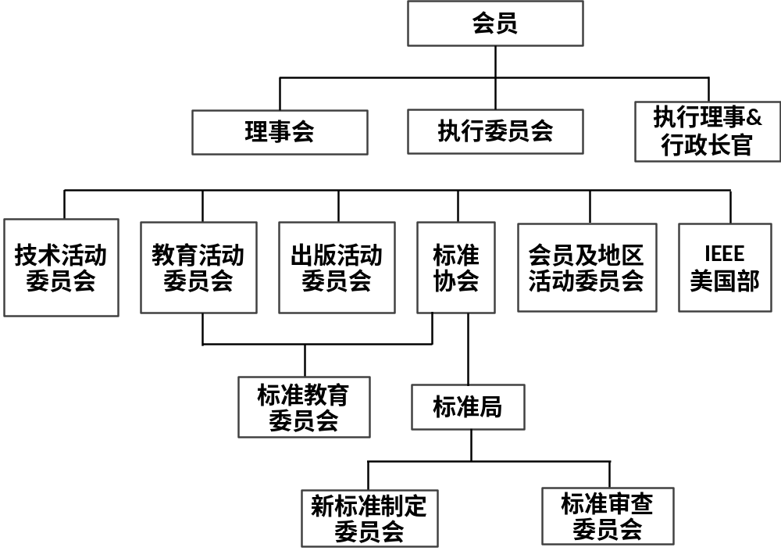
参考案例：行业性组织——以IEEE为例
美国电气和电子工程师协会（Institute of Electrical and Electronics Engineers, IEEE）是一个国际性的电子技术与信息科学工程师的协会，是目前全球最大的非营利性专业技术学会，其会员人数超过40万人，遍布160多个国家。IEEE致力于电气、电子、计算机工程和与科学有关的领域开发和研究，在太空、计算机、电信、生物医学、电力及消费性电子产品等领域已制定了900多个行业标准，现已发展成为具有较大影响力的国际学术组织。
作为全球最大的专业学术组织，IEEE在学术研究领域发挥重要作用的同时也非常重视标准的制定工作。IEEE专门设有IEEE标准协会，负责标准化工作。标准协会下设标准局，标准局下设置两个分委员会。IEEE的标准制定内容包括电气与电子设备、试验方法、原器件、符号、定义以及测试方法等多个领域。
Notes:
下面我们来看一个关于工程职业共同体行业性组织的一个案例，这是我们以后从事信息类肯定会碰到的组织，当然我相信可能更多同学听到他出名的原因，可能是因为前几年他对华为的制裁行为，作为一个中立的学术学术组织，制裁了华为。它的组织结构是非常清晰的，包括了理事会，执行委员会，执行理事和行政长官。其中执行委员会下面的也分为了技术活动委员会，教育活动委员会，出版活动委员会、标准协会和会员及地区活动委员会还有IEEE美国部。其中标准协会它下辖了一个标准局，分支的新标准制定委员会和标准是审查委员会，这几个部门主要是用于制定合法的标准内容，包括电器与电子设备试验方法、元器件、符号定义以及测试方法等多个领域。有需要的同学也可以多多去了解一下关于这方面。

Slide 49
2. 工程职业伦理
职业伦理章程:以敦促工程师遵守职业标准
操作程序和规定的职业义务为基本要求
A. 作为职业伦理的工程伦理
B. 工程师职业伦理章程
C. 工程职业伦理的实践指向
Notes:
下面我们来看第二小节内容，工程职业伦理。西方各个工程社团的职业伦理章程，在定义的时候就以敦促工程师遵守职业标准操作程序和规定的职业义务为基本要求。由此引申出了很多的关于职业伦理章程，还有章程的价值作用各方面的一系列理论分析。下面我们会主要讲三个内容：
A. 作为职业伦理的工程伦理
B. 工程师职业伦理章程
C. 工程职业伦理的实践指向

Slide 50
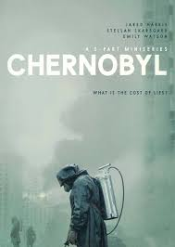
参考案例：切尔诺贝利核电站事故
切尔诺贝利核事故被认为是历史上最严重的核电事故，也是首例被国际核事件分级表评为第七级事件的特大事故（目前为止第二例为2011 年3月11日发生于日本福岛的核事故）。
1986年4月25日，切尔诺贝利核电站4号反应堆预定关闭以作定期维修。但由于工作人员违反操作规程连续切断反应堆的电源，使主冷却系统停止工作，堆芯温度迅速升高，燃料棒熔化，蒸汽压力迅速增加并引发爆炸起火，使反应堆顶部移位并受被破坏，冷却剂管道爆裂并在屋顶炸开一个洞。爆炸使机组被完全损坏，放射性物质泄漏，尘埃随风飘散，致使俄罗斯、白俄罗斯和乌克兰许多地区遭到核辐射污染。放射性污染物进入大气，燃料棒碎片也散落在附近区域。这次事故所释放出的辐射剂量是“二战”时期爆炸于广岛的原子弹的400 倍以上，辐射危害严重，把爆炸反应堆周围30km 半径范围划为隔离区，撤走所有居民，用铁丝网围起来。荒弃多年的乌克兰切尔诺贝利核电站周边已毫无生气。
“对于世界上成百上千万人来说，切尔诺贝利象征着灾难与毁灭、疑云与争议。”这句话也许能概括出切尔诺贝利核事故究竟给人类带来了什么。
Notes:
同理，我们先来看几个案例，这些案例的发生其实也进一步促进了工程社团的职业伦理章程的设立。
第1个就是切尔诺贝利核电站事故，被认为是历史上最严重的核电事故，也是首例被国际分级表评为第七级特大事故。切尔诺贝利出事的一个原因，是在他进行定期维修的时候，由于工作人员违反操作规程，切断反应的电源，最终引起了爆炸起火，爆炸使屋顶，反应堆的顶部移位并受到破坏，在屋顶炸开了一个洞，放射性物质就全部泄露，尘埃就随风飘散，导致了大片的地区遭受了核辐射污染，放出的辐射线是爆炸于广岛的原子弹的400倍以上。最终，把爆炸反应堆周围30公里的半径范围划为了隔离区，撤走了所有居民。核电站周边已经毫无生气，对于世界上成百上千万人来说，切尔诺贝利象征着灾难与毁灭，疑云与争议。起因是因为工作人员违反操作过程，所以我们在制定职业伦理章程的时候，还是要非常遵守职业标准操作程序。

Slide 51
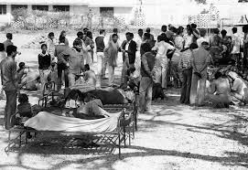
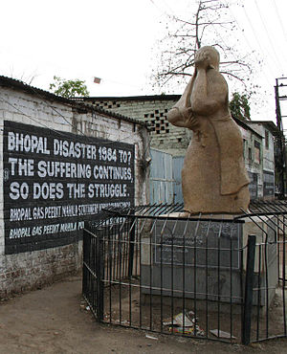
参考案例：印度博帕尔事件
为解决粮食短缺问题，印度政府于1964年开展“绿色革命”，需要引进农药和化肥等物资。1969年，美国联合碳化物公司在帕博尔市设立一间生产杀虫剂的工厂。试产3年后，建成一座5000吨高效杀虫剂能力的大型农药厂联合碳化物（印度）有限公司（UCIL）。
1980年，UCIL开始生产化学原料异氰酸酯。异氰酸酯剧毒，曾被纳粹德国用于屠杀犹太人。因此，UCIL将异氰酸酯以液态形式储存在3个不锈钢制储气罐，重量达45吨。但是UCIL安全生产出现重大的问题。1982年，即有报告称博帕尔工厂“一共61处危险”。1984年，工厂停工并大量裁员。
1984年12月3日凌晨，UCIL 异氰酸酯储气罐发生放热反应，温度升至200℃，但冷却设备、净化器、自动点燃装置先后失灵，巨大的压强导致储存罐阀门被冲开。异氰酸酯气体散布。惨案发生时，安全系统无一正常运转。官方公布瞬间死亡人数为2,259人，当地政府确认和气体泄漏有关的死亡人数为3,787人。还有大约8,000人在接下来的两个星期中丧命，另外大约8,000人因为气体泄漏而死亡。根据一份2006年的官方文件显示，这次泄漏共造成558,125人受伤，包括38,478人暂时局部残疾，以及大约3,900人严重和永久残疾。该事件被认为是最严重的工业事故。
Notes:
第2个例子是印度的帕布尔案件。由于早期印度政府开展绿色革命引进了农药和化肥物资，而美国联合开发公司在帕波尔建立了一个能够生产异氰酸酯这样一个化学原料的工厂，但是这化学原料是剧毒，并曾经被用于屠杀犹太人，而在一二十世纪80年代之后，它的安全生产出现了重大的问题。
1982年有报告称工厂一共有61处危险，更有甚者称1984年的时候，工厂由于停工裁员，就没有人去管安全生产的问题。所以在1984年12月3日凌晨，一系列的安全装置先后失灵导致异氰酸酯气体泄露出来。
也就是毒气在空气中进行了传播，最终瞬间死亡人数为2259人，当地政府确认和毒气泄漏有关的时候是3000多。接下一个大概是8000人在两个星期内死亡，所以说这一次气体泄漏死了有很多人，最终造成的影响也是将近56万人受到影响。这次事件被认为是最严重的工业失误，都发现安全隐患了，就是没有人去管，没有工程师进行解决，导致灾难发生。

Slide 52
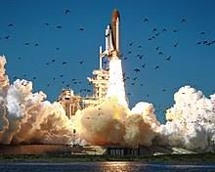
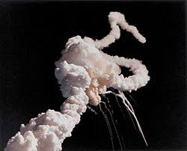
参考案例：“挑战者号”灾难
挑战者号航天飞机灾难（Space Shuttle Challenger disaster）发生于美国东部时间 1986年1月28日上午11时39分（世界标准时间 16时39分）在美国佛罗里达州卡纳维拉尔角肯尼迪航天中心上空刚起飞73秒的挑战者号太空梭发生解体，机上7名机组人员丧命。挑战者号太空梭升空后，因右侧固体火箭助推器的O型环密封圈失效，使得原本应该是密封的固体火箭助推器内的高压高热气体泄漏。这批气体影响了毗邻的外储箱，在高温的烧灼下结构失效，同时也让右侧固体火箭助推器尾部脱落分离。最后，高速飞行中的航天飞机在空气阻力的作用下于发射后的第73秒解体，机上7名机组人员无一幸免。
美国总统罗纳德·里根下令组织一个特别委员会—— 罗杰斯委员会，负责此次事故的调查工作。罗杰斯委员会发现美国国家航空航天局的组织文化与决策过程中的缺陷与错误成了导致这次事件的关键因素。他们发觉自1977年开始，NASA的管理层事前已经知道承包商莫顿·塞奥科公司所设计的固体火箭助推器在O型环处存在着潜在的缺陷，但却未曾提出过改进意见来妥善解决这一问题。他们也忽视了在当天清晨时，工程师对于低温下进行发射的危险性发出的警告，且未能充分地将这些技术隐患报告给他们的上级。最后罗杰斯委员会向NASA提出了9项建议，并要求NASA在继续航天飞机飞行计划前贯彻这些建议。
Notes:
第3个事例是挑战者号灾难，挑战者号航天飞机在发射起飞刚73秒就发生解体，导致机上7名技术人员丧命，它解体的原因是因为右侧的固体火箭助推器的o型环密封圈失效了，产生一系列后果之后最终火箭助推器尾部脱落，最后导致航天飞机在空气阻力的作用下解体。当时美国总统里根组织了一个委员会进行调查，委员会发现NASA的组织文化以及决策过程中的缺陷与错误是导致这次事件的关键因素。
因为发射的前一天，NASA的管理层事先已经知道莫顿公司所设计的火箭助推器在o形环处存在潜在危险，但是没有提出意见来改善，当时公司的工程师已经说有问题，请求他们不要发射，但是他们忽视了工程师的警告，也没有将隐患报告给上级，所以最终导致了悲剧的产生。从工程职业能力的角度来说，涉及到很多问题，包括权力、责任，以及他们职业能力的规范方面。

Slide 53
A. 作为职业伦理的工程伦理
伦理章程
  职业社团编制的公开的行为准则，为职业人员如何从事职业活动提供伦理指导
  一种伦理要旨
  一种指导方针
  一种职业成员的共同承诺
    （个体）工程师个人责任的承诺
    工程社团（整体）对社会公众作出的承诺
  基本价值准则：将公众的安全、健康和福祉放在首位
  八方面具体责任：服务和保护公众、提供指导、给以激励、确定共同的标准、支持负责任的专业人员、促进教育、防止不道德行为以及加强职业形象
Notes:
下面我们先来看看第一部分内容，作为职业伦理的工程伦理。
先来看第一个概念，伦理章程。
伦理章程是由职业社团编制的公开的行为准则，为职业人员如何从事职业活动提供了理论指导。而伦理章程首先是一种伦理要旨，为公众提供常规并重要的服务；
第2个是作为一种指导方针来指导工程师，或者说定义工程师主要的责任以及义务；第3个是伦理章程是职业人的共同承诺，他可以看作是个体，个人承诺，也可以看作是整体对公社会公众做出的一个承诺。保证以促进公众利益的方式更有效地进行职业的自我管理。
它的一个基本价值准则就是公众的安全健康和福祉要放在首位，这被认为是带给人的最大的善。准则具体到8个方面的具体责任，包括服务和保护公众，提供指导，给予激励，确定共同的标准，支持负责任的专业人员，促进教育，防治不当的行为以及加强职业形象等等，这8个具体的方面是以外在成文的形式强调了工程师的具体责任，要求工程师都要都要遵守。

Slide 54
A. 作为职业伦理的工程伦理
作为职业伦理的工程伦理是一种预防性伦理
  工程伦理的一个重要部分是首先防止不道德行为
  工程师必须能够有效地分析这些后果，并判定在伦理上什么是正当的
    避免伦理困境：把公众的安全、健康和福祉放在首位
    如何让技术成为好的技术，让工程成为好的工程？
作为职业伦理的工程伦理是一种规范伦理
  责任是工程职业伦理的中心问题
  最高义务：公众的安全健康与福祉，不是对客户和雇主所承担的义务
  对安全的义务、揭发、保密与利益冲突
Notes:
从我们刚才说的这些关于伦理章程的细节，我们看到作为职业伦理是一个预防性的伦理，还有一个重要部分是首先要防止不当的行为，因为就像我们刚才示例里所看到的教训，通常仅仅是在某些伦理被忽略或者出错的时候才会出现。所以我们需要一种预防性的伦理。工程伦理作为预防性伦理主要有两个方面。
1个方面是首先防止不道德的行为，第二是工程师需要有效分析后果，并判定什么是正当的。要避免伦理困境，有一个非常重要的准则，就是把公众的安全健康和福祉放在首位，其次就是如何让技术成为好的技术，让工程成为好工程。这样工程师能够根据这样一个原则准则，来进行伦理方面的判断。
其次，作为职业能力的工程能力是一种规范伦理，他强调了责任是工程职业伦理的中心问题。各方面的组织都规定了工程师的最高的义务，也是公众的安全健康与福祉，而不是对客户的雇主所承担的义务，这会经常使工程师陷入到一个伦理困境里面，因为职业概念的含义其实是隐藏了对雇主和客户忠诚这一方面的意义。

Slide 55
A. 作为职业伦理的工程伦理
作为职业伦理的工程伦理是一种实践伦理，它倡导了工程师的职业精神
  它涵育工程师良好的工程伦理意识和职业道德素养，有助于工程师在工作中主动地将道德价值嵌入工程，而不是作为外在负担被“添加”进去
  它帮助工程师树立起职业良心，并敦促工程师主动履行工程职业伦理章程
  它外显为工程师的职业责任感——确保公众的安全、健康与福祉，并以他律的形式表达了”职业对伦理的集体承诺”
伦理章程
  代表了工程职业对整个社会作出的共同承诺
  仅是一个进行伦理判断的框架们不能代替最终的伦理判断
  给工程师职业行为以积极的鼓励，在道德上给予支持
Notes:
而作为职业能力的工程伦理又包括了对安全的义务，揭发保密和利益冲突，作为一个职业伦理的工程伦理是一种实践伦理，他倡导了工程师的职业精神，作为一种实践原理鼓励或者涵育工程师良好的工程的意识和职业道德素养，是希望内化于工程师的内在之中，将此作为道德价值嵌入他所从事的工程，而不是作为外来负担添加进去。
第2个，他帮助工程师树立起了职业良心，并敦促工程师主动履行工程职业伦理章程，这跟第1条结合起来就是说，不仅是将工作做好，还要做好的工作。
第3个关于实践伦理，是它外显为工程师的职业责任，他为了确保，公众的安全、健康与福祉，并以他律的形式表达了职业对伦理的集体承诺，就是说，工程师应该主动践行我们之前提到这8个方向内的具体的职业责任。

Slide 56
B. 工程师职业伦理章程
章程的规范要求
  当涉及专家意见的职业领域时，促进公众的安全、健康与福祉
  确保工程师在他们专业领域中的能力（和持续的能力）
工程师职业责任观的改变
  服从雇主命令
  “工程师的反叛”
  承担社会责任
  对自然和生态负责
Notes:
另外，第2个部分，就是工程师的职业伦理章程，职业伦理在工程师之间，以及工程师和公众之间表达一种内在的一致。职业伦理章程向公众承诺，他们将坚守职业伦理章程的规范要求，当涉及专家意见的实验领域的时候，促进公众的安全、健康与福祉，章程也有对于自身的要求，确保工程师在他们专业领域中的能力和持续的能力。
章程为什么是这样子的呢？
章程是作为工程职业责任观的一种体现，而职业到现在发展了将近300多年，工程师这一群体的职业责任观是有一定程度的改变的，从一开始只服从雇主的命令，到工程师的反叛，再到承担社会责任，以及最后包括了环境伦理，对自然和生态负责。这样一个责任观的演变，最终导致了现有的工程职业伦理章程的发展。

Slide 57
B. 工程师职业伦理章程
工程师职业的责任
  最低层次要求：工程师必须遵循职业的操作程序标准和工程伦理章程，最低限度的目标是避免指责
  第二层次要求：“合理关照”，即工程师必须评估与一项技术或行为相关的风险，在工程活动中都要考虑到那些可能会给其他人带来伤害的风险，并为公众提供保护
  第三层次要求：工程师实践“超出义务的要求”，鼓励“工程师应寻求机会在民事事务及增进社区安全、健康和福祉的工作中发挥建设性作用”，“在反思社会的未来中担负更多的责任，因为他们处在技术革新的前线”
个人
职业
社会
Notes:
几乎所有的工程社团都把公众的安全健康与福祉放在了职业伦理章程的第1条，保证工程师能够遵守职业标准，并且尽职尽责。
具体来说，责任是包括一定的伦理层次的，第1层要求是工程师必须达到的要求，即必须遵循职业操作程序标准和工程伦理章程，最低限度的目标是避免指责。第2层次要求是合理关照，在评估有一项技术和行为相关的风险，在工程活动中需要考虑是否会给其他人带来伤害的这些风险，并且为公众提供保护。第3层次的要求是超出义务的要求，鼓励工程师寻求机会在民事事务以及增进社区安全、健康福祉的工作中发挥建设性的作用，在反思社会的未来中担负更多责任，因为他们的处于技术革新的前线。
这是我们从伦理层次方面来看待我们工程师职业责任，它可以包括个人方面，最低的，还有职业，以及社会这几个方面。

Slide 58
B. 工程师职业伦理章程
微观层面（个人）
  鼓励工程师思考自己的职业责任
    提高对技术、其适当应用以及潜在后果的了解
    提供能力，以合理的价格在合理的时间内创造出安全、可靠和有用的高质量的软件
  促进工程师的诚实责任：在处理所有关系时，工程师应当以诚实和正直的最高标准为指导
宏观层面（职业和社会）：与技术的社会决策相关
  各职业社团的工程伦理章程的基本细则中
  公众的安全、健康与福祉
Notes:
职业伦理章程从其他微观和宏观的层面来看，个人层面就是微观层面，是鼓励工程师思考自己的职业责任，以及促进工程师诚实责任，在处理所有关系的时候，应当以诚实和正直的最高标准为指导。
在宏观层面也就是职业和社会层面，则与技术的社会决策相关。社会责任体现在各个职业社团的工程伦理章程的基本准则中，就像我们之前一直强调的最基本的就是把公众的安全健康和福祉作为最优先考虑的一个方面。

Slide 59
C. 工程职业伦理的实践指向
工程伦理章程的内容
  工程师“应当如何行动”
  明确了工程师在工程行为各环节所应承担的各种道德义务
  “把工程做好”
  “做好的工程”
  将公众的安全、健康和福祉放在首位，并且保护环境
  将防范潜在风险、践履职业责任的伦理意识以良心的形式内化
  以正义检讨当下工程活动的伦理价值
  鼓励工程师主动思考工作的最终目标和探索工程与人、自然、社会良序共存共在的理念
Notes:
工程职业伦理在有了章程之后，我们可以看到，需要处理好工程师、雇主或客户，以及社会公众之间的关系。
我们需要知道，即使有了伦理章程，在进行工程活动过程中，包括工程师自己、雇主和客户以及工作方面，还会有各种各样的矛盾。伦理章程需要能够以制度或规范的角度来告诉工程师，应当如何行动，并且明确他在工程行为各环节所应承担的各种道德义务，比如说从职业伦理的角度出发，工程伦理章程的内容表达了工程师把工程做好的实践要求，也寄予了工程师希望他能够做好的工程的伦理期望，一个是实践的基本要求，一个是伦理的希望。
另外一个道德义务就是将公众的安全健康和福祉放在首位，并且保护环境，
还要求工程师将防范潜在风险，践履职业责任的伦理意识，以良心的形式内化为自身行动，以正义检讨当下工程活动的伦理价值，鼓励工程师主动思考工作的最终目标和探索工程与人、自然、社会良性共存共在的理念。

Slide 60
C. 工程职业伦理的实践指向
一种强烈的内心信念与执着精神
运用自己的知识和技能促进人类的福祉
将公众的安全、健康和福祉放在首位
对良心负责，率性而为——良心是工程师对工程共同体必然义务的自觉意识
  视伦理章程为工作中的行为准则
  时刻检视工程师的行为动机是否合乎道德要求，是否在冠冕堂皇之下为了一己私利掩盖某些不为人知的东西——“良心是在我自身中的他我”，“己所不欲勿施于人”
  敦促工程师在工作中明确自身职业角色和社会义务，及时清除杂念，纠正某些不恰当手段或行为方式，不断向善
  帮助工程师摆脱由于无限的自我确信造成的任意
Notes:
实现工程职业伦理的实践导向，要求工程师以一种强烈的内心信念以及执着精神，主动承担职业角色带给自己的不可推卸的使命。
比如说，第一点，使用自己的知识和技能促进人类的福祉；第二点，将公众的安全健康福祉放在首位；第3点就是对良心负责，率性而为，良心是工程师对工程共同体必然义务的自觉意识。
它具体表现在4个部分：如工程师视伦理章程为工作中的行为准则；时刻检视了工程师的行为动机是否合乎道德的要求，是否冠冕堂皇之下为了一己私利掩盖某些不为人知的东西；敦促工程师在工作中明确自身职业角色和社会义务，及时清除杂念，纠正某些不恰当的手段或者行为方式；帮助工程师摆脱由于无限的自我确信造成的任意，并且引导工程师在平常琐碎的过程中自觉的遵从章程，主动为公众的安全健康福祉担负责任。

Slide 61
C. 工程职业伦理的实践指向
表征了一种工程-社会秩序以及“应当”的工程实践制度状况，以规范的话语形式力促工程-人-自然-社会整体存在的和谐与完整
作为“应当”的工程-社会秩序和“应当”的工程实践的制度正义，表达出工程共同体共同的社会意识
孕育生发为当今技术-工程-社会多维时代的社会责任精神
  克服风险-责任不平衡、完善职责义务，寻求责任目标的一致
  对责任在工程实践中的分配作出前瞻性判断
Notes:
伦理章程另一方面的实践指向表征了一种工程社会秩序以及应当的工程实践制度状况，以规范的话语形式力促工程，人，自然和社会整体存在和谐和完整。
作为“应当”的工程、社会秩序和“应当”的工程实践的制度正义，表达出了工程共同体共同的社会意识。不仅如此，现在由于越来越多的工程发展，技术工程社会多维时代的社会责任精神也正在孕育，这就强调工程师必须负起一定的责任，包括克服风险和责任的不平衡，完善职责义务，寻求责任目标的一致；并且对责任在工程实践中的分配能够做出前瞻性的判断，尽可能在责任分配上达到公平和完整。

Slide 62
C. 工程职业伦理的实践指向
工程师认同和诉求的工程伦理意识
  主动防范工程风险、自觉践履职业责任
  增进并可持续发展工程与人、自然、社会的和谐关系
工程师的自律：内在的、自觉的伦理行为模式，主动履行职业承诺并承担相应的责任
  人的存在总是无法摆脱经验的领域
  人对工程实践中风险的主动认识，以及对行业的职业责任、具体工作中的角色责任和防御风险、造福公众的社会责任的主动担当
  使被动的“我”成长为自由的“我”，从向善到行善的自觉、自愿与自然的职业精神
Notes:
职业伦理的实践指向，还包括工程师认同和诉求的工程伦理意识，包括主动防范工程风险，自觉践履职业责任；增进并可持续发展工程与人、自然、社会和谐关系。
另外在职业伦理章程建立的逻辑链环中，还有一项是关于工程师自律的内容，自律是一种内在自觉的伦理行为模式，包括主动履行这些承诺，并承担相应的责任，体现在某些方面呢？第1个就是人的存在总是无法摆脱经验的领域；另一方面是人对工程实践中风险的主动认识，以及对行业的职业责任，具体工作中的角色责任和防御风险、造福公众的社会责任的主动担当，这都体现了自律，还有一个方面就是使被动的“我”成长为自由的“我”，从向善到行善的自觉自愿与自然的职业精神。所以这一节主要讲的是从职业伦理的角度，分析了工程职业伦理的实践指向。

Slide 63
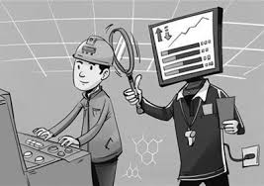
3. 工程师的职业伦理规范
工程师应该
对什么负责？
向谁负责?
谁负责任？
A. 首要责任原则
B. 工程师的权利与义务
C. 工程师的职业美德
D. 应对职业行为中的伦理冲突
Notes:
那么具体的工程师的职业伦理规范包括哪些原则呢。

Slide 64
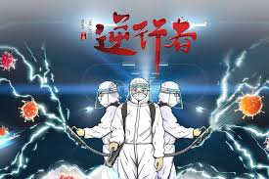
A. 首要责任原则
首要原则：将公众的安全、健康和福祉放在首位
  时刻在工程风险之凌厉威胁之下，人在工程-人-自然-社会中人的存在困境
  面向文明的发展与未来的生活人的生存需要
  以工程师承担相应于职业角色的道德义务与责任、在工程活动中作出或多或少的自我牺牲
Notes:
第一个是首要责任原则，这个原则源于两个因素，一个是将公众的安全健康和福祉放在首位，要时刻在工作风险的凌厉威胁之下，人在工程、人、自然、社会中人存在的困境，第2个是面向文明的发展与未来的生活人的一个生存的需要。
因此工程职业伦理章程的制定基本上是以工程师承担相应于职业角色的道德义务与责任，在工程活动中做出或多或少的自我牺牲为特质的，比如说在疫情期间的最美逆行者。

Slide 65
A. 首要责任原则
对安全的义务
  工程职业伦理章程中关于安全的条款是与减少风险相关的
  进行安全的设计——公认的工程标准
  减少风险最普遍的观念之一就是“安全要素”的概念
  对风险的控制，要求工程师自我反思达到一种自我认识，更需要现实的行动
美国职业工程师协会——
“工程师应当公开所有可能影响或看上去影响他们的判断或服务质量的已知的或潜在的利益冲突”
美国机械工程师协会——
“工程师应努力增进公众对工程成就的了解，防止对工程成就的误解”
美国土木工程师协会——
“工程师在履行其职业责任时，应该把公众的安全、健康和福祉放在首位，并且遵守可持续发展的原则”
Notes:
另外，首要责任原则它包括几点，一个是对安全的义务。很多工程师协会都把安全作为首要条款，比如工程师应当公开所有可能影响或看上去影响他们的判断或服务质量的已知的或潜在的利益冲突。工程职业伦理章程中关于安全的条款是与减少风险相关的，在工程实践中减少风险最普遍的观念就是安全要素的概念，比如说我们要建一条人行道，人行道的最大的负载是500kg，我们谨慎的做法是按照三倍的承载力来设计，也就是1500千克的承载力来设计。
职业伦理章程对风险的控制，要求工程师自我反思达到一种自我认识，更需要现实的行动。这其中就包括了各个工程师协会里面规定的这些条款。

Slide 66
A. 首要责任原则
可持续发展
  着眼于人类发展的整体利益和长远利益
  将自然纳入伦理的调整范围，通过人为自己立法，对工程实施有约束的发展模式
  确保代内发展、代际发展的可持续性
  基于善的前提下人类享有应然的全面发展权利，也要主动承担节约资源、保护环境的责任
  强调不仅着眼于眼前，更应着眼于全面发展、生态良好、生活富裕、社会和谐的未来
“可持续发展是一个变化的过程，在这个过程中，投资的方向、技术的导向、资源的分配、制度的改革和作用应（直接）满足人们当前的需求和渴望，同时不危及自然界承载人类活动的能力，也不危及子孙后代满足他们自我需求和渴望的能力”
“考虑总的、直接的和最终的所有（工程）产品和进程的环境影响……充分、平衡地考虑社会、后代人和（自然界）其他物种的利益……与把原材料转化为最终产品相联系，施加控制于产品和进程的所有即时的和最终影响”
Notes:
另外一个首要责任原则是可持续发展，可持续发展是一个有变化的过程，它着眼于人类发展的整体利益和长远利益，将自然纳入伦理的调整范围，通过人为自己立法，对工程实施有约束的发展模式，确保代内发展和代际发展的可持续性。
现代社会，可持续发展已经成为了全社会和各工程主体的首要责任，并在工程的具体运作中，强调不仅着眼眼前，更应着眼于全面发展，生态良好，生活富裕，社会和谐的未来。以及基于善的情形下，人类享有应然的全面发展权利，也要主动承担节约资源、保护环境的责任。
这一个部分的可持续发展的原则与之前学习过的环境伦理是有一定的相似性的。我们需要考虑总的最终的环境影响，要充分考虑社会、人和自然界其他物种的利益，最终施加控制于产品和进程的所有即时的和最终影响。

Slide 67
A. 首要责任原则
忠诚与举报：举报是否是工程师对雇主忠诚的一种背叛？
  除了特别少见的紧急情况外，首先应当努力通过正常的组织渠道反映情况和意见
  发现问题迅速表达反对意见
  以通达的、体贴的方式反应情况
  既可以通过正式的备忘录，也可以通过非正式的讨论，尽可能使上级知道自己的行动
  观察和陈述要准确，保存好记录相关事件的正式文件
  向同事征询建议以避免孤立
  在把事情捅到机构外部之前，征求所在职业学会伦理委员会的意见
  就潜在的法律责任问题咨询律师的意见
Notes:
第三，是忠诚与举报。工程师背负很多价值、角色，经常将工程师拉向对立的方向，这就涉及到举报和忠诚的伦理问题。
最突出的问题就是举报是否是工程师对雇主忠诚的一种背叛，伦理学家认为举报仅仅是一种最后诉求，所以，提出了以下的几个常规规则，比如说，除了特别少见的紧急情况外，首先应当努力通过正常的组织渠道反映情况和意见，因为时间关系我们就不一一说了。

Slide 68
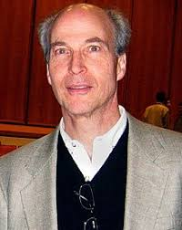
参考案例：“挑战者号”灾难中的举报者
挑战者号航天飞机灾难（Space Shuttle Challenger disaster）事件中，莫顿聚硫橡胶公司负责O型环密封圈的罗杰博伊斯乔利在一年多以前，就潜在的严重问题告诫过他的同事。在发射前的电话会议中，他建议不要在第二天早上发射“挑战者号”航天飞机。
然而，莫顿聚硫橡胶公司知道NASA渴望一次成功的飞行，而公司也需要NASA的新合同。最后，莫顿聚硫橡胶公司的高级副总裁拉尔德梅森对监理工程师罗伯特伦德说，“摘下你工程师的帽子，带上管理者的帽子”，最终不发射的主张被逆转。
虽然罗杰博伊斯乔利没能阻止这场灾难，但是他觉得他已经践行了自己的职业责任。然而事情没有结束。在后来的罗杰斯委员会上，他出庭作证，描述了发射前一天晚上的电话会议，以及他早些时候向其他人警示O型环的努力。他的这些证词给他贴上了“举报者”的标签，最终导致莫顿聚硫橡胶公司的同事认为他是一个背叛者。尽管他没有因此丢掉工作，却严重地被影响了身心健康。不久之后，他结束了27年的工程师生涯，离开了公司，作为一名伦理顾问和讲师在各地访问。
在1988年，罗杰博伊斯乔利接受了美国科学促进会对他在“挑战者号”事件中的典范行为授予“科学自由与责任奖”。他在事件的26年后逝世，全美国主流报纸高度关注他的逝世，对他试图阻止这场灾难而发挥的令人难忘的作用进行了详尽的报道。
戴维斯：
“这个世界可能是残酷的，有一个人可能已经倾其全力，但是他最后依然要在举报自己的组织或者保持沉默并使自己遭受良心的谴责之间作出某种选择”
Notes:
我们直接看后面的例子，挑战者号灾难中的举报者，当时负责o型环密封圈的橡胶公司，他们有个工程师在一年多前就告诉过他的同事，而且在发射前的会议的时候，他也建议不要发射，但是公司知道NASA是渴望一次成功飞行，而公司也需要新合同，所以他们的一个副总裁对工程师说摘下你工程师的帽子，带上管理者的帽子，而最终，不发射的主张被逆转，也就是发射，最后发生了灾难，工程师罗杰觉得自己践行了责任，他在后面的罗杰斯委员会出庭作证，描述了他向其他人警示O型环的努力。他的这些证词给他贴上了“举报者”的标签，最终导致同事认为他是一个背叛者。
尽管他没有因此丢掉工作，却严重地被影响了身心健康。最终他辞职了，作为一名伦理顾问和讲师在各地访问。最终，美国科学促进会对他在“挑战者号”事件中的典范行为授予“科学自由与责任奖”。因为从公众的角度看，体现了对社会的忠诚。选择举报与往往是举报者的无奈之举，他在举报之前已经竭尽所能，但组织对他的警告漠视了，所以正如戴维斯所说这个世界可能是残酷的，有一个人可能已经倾其全力，但是他最后依然要在举报自己的组织或者保持沉默并使自己遭受良心的谴责之间作出某种选择。

Slide 69
B. 工程师的权利与责任
工程师的权利：
  作为人：个人权利，有生活和自由追求自己正当利益的基本权利
  作为雇员：作为履行其职责回报的接受工资的权利，从事自己选择的非工作的政治活动、不受雇主的报复或胁迫的权利
  使用注册职业名称
  在规定范围内从事执业活动
  在本人执业活动中形成的文件上签字并加盖执业印章
  保管和使用本人注册证书、执业印章
  对本人执业活动进行解释和辩护
  接受继续教育
  获得相应的劳动报酬
  对侵犯本人权利的行为进行申述
Notes:
在具体的工程实践活动中，工程师需要履行各种责任，但也意味着工程师有自己的权利，比如说个人权利，有追求生活和自由，追求自己正当利益的权利，这里面包括了各种各方面的8项权利。

Slide 70
B. 工程师的权利与责任
工程师的责任
  义务-责任：工程师遵守甚至超越职业标准的积极责任
    遵守法律、标准的规范和惯例，避免不正当的行为，努力提高工程职业的能力和声誉，以一种有益于客户和公众，并且不损害自身被赋予的信任的方式使用专业知识和技能的义务
  过失-责任：伤害行为的责任
    严厉禁止工程师随意的、鲁莽的不负责任的行为，不得故意从事欺诈的、不诚实的或不合伦理的商业或执业活动，不要因为个人的私利、害怕、无知、微观视野、对权威的崇拜等因素干扰自己的洞察力和判断力
  角色-责任：由于处在一种承担了某种责任的角色中，一个人承担了义务-责任，并且也会因为伤害而受到责备
    例如：对不符合适当工程标准的计划和/或说明书，工程师不应当完成、签字或盖章。如果客户或雇主坚持这种不职业的行为，应该通知适当的当局
Notes:
除了权利之外，还强调责任问题，比如说义务责任、过失责任、角色责任，我也不一一心细讲了，在课件中，我们都把它列的比较清楚。

Slide 71
B. 工程师的权利与责任
如何做到权责平衡：主动践履“应当”责任要求的本质行为或“能力”
  要在胜任工作和可能引发的工程风险之间寻求平衡——与“适当的人、以适当的程度、在适当的时间、出于适当的理由、以适当的方式”进行工程活动
  在工程生活中，尽管“我-它”关系缺乏亲密，但是工程师也必须对“它”承担超出切近的责任，付诸“我”对“它”的善意
  工程师在繁复的工程活动中要能始终保持个人完整性，在工程实践与个人生活中都是一个“完整的人”
完整性：
在工程实践情境中，指工程师在工程师在工程活动中能始终保持自身人格与德行的完整无缺、不受侵蚀；亦即在道德的意义上，要求工程师能忠诚地坚守他/她的价值观并拒绝妥协，在工程实践和个人生活中真实地做他/她自己，能够资源选择并“正确行动”，主动承担起各种职业责任
Notes:
那么在责任和权利之间的如何做到平衡，这是一种主动践履应当责任要求的本质行为或者能力。
首先，…；其次，…;第三点，….
保证工程师在实现权责平衡中寻求一个自身的完整性，完整性指的是工程师在工程活动中，能始终保持自身人格有责性的完整无缺不受轻视，以及在道德意义上能够忠诚的接受它的价值观并拒绝妥协，在工程实践和个人生活中真实的做自己，自愿的选择，并正确行动，主动承担起各种责任。

Slide 72
C. 工程师的职业美德：负责任的职业精神
诚实可靠：自觉地寻求和坚持真理，避免有所欺骗地行为
  NSPE伦理准则第三条、第五条
  禁止撒谎，禁止有意歪曲和夸大，禁止压制相关信息（保密的信息除外），禁止要求不应有的荣誉以及其他旨在欺骗的误传
  没能做到客观的过失
  IEEE伦理章程准则3：在基于已有的数据作出声明或估计时，要诚实或真实
  IEEE伦理章程准则7：要求工程师寻求、接受和提供对技术工作的诚实批判
  ASME基本原则2：只能以一种客观的和诚实的态度来发表公开声明
Notes:
在责任和权利之外，工程师还有一个职业美德，最综合的一个美德就是负责任的职业精神，更多细化的方面包括了诚实可靠，像我们之前讲的的这些案例，假冒伪冒其他人的产品，就肯定就是不诚实可靠的。
诚实可靠是要求和希望工程师自觉的寻求和坚持真理，避免有所欺骗行为，这里面包括了各个方面的组织，所制定的伦理章程的声明，几乎所有的工程的社团职业伦理章程都提出了对工程师诚实可靠的要求。来看一下与我们比较相关的IEEE的伦理章程，3和7，在基于已有的数据作出声明或估计时，要诚实或真实，要求工程师寻求、接受和提供对技术工作的诚实批判，这是第1个美德诚实可靠。

Slide 73
C. 工程师的职业美德：负责任的职业精神
尽职尽责：工程师最综合的美德是负责任的职业精神
  很好地完成自己工作的工程师是道德上善良的工程师，而做好工作是以胜任、可靠、发明才智、对雇主忠诚以及尊重法律和民主程序等更具体的美德来理解的
  公众福利、职业胜任、合作实践及保持完整的人格
    工程师只在自己能力范围内提供服务
    在处理所有关系时，工程师应当以诚实和正直的最高标准为指导
    对于系统存在的任何危险的迹象，必须向那些有机会和/或有责任解决它们的人报告
  作为工程行为要求、评价的准则，胜任、诚实、忠诚、勇敢等个人品格具有规范的意义
    将公众的安全、健康和福祉放在首位
    只在自己能力胜任的领域从事业务
    仅以客观和诚实的方式发布公开声明
  “为……负责”
    作为忠实的代理人或受托人为每一位雇主或客户服务
    避免欺骗性行为
    体面地、负责任地、合乎道德地以及合法地行事，以提高本职业的荣誉、声誉和作用
Notes:
第2个尽职尽责，因为工程师最综合的美德是负责任的职业精神，所以他最基础要完成一个事，就是完成自己的工作，做一个在道德上善良的工程师。更进一步的，就是以胜任、可靠、发明才智、对雇主忠诚以及尊重法律和民主程序等更具体的美德来理解。这里面还包括了其他方面，包括对公众福利、职业胜任、合作实践及保持完整的人格的方面。另外作为工程行为要求、评价的准则，胜任、诚实、忠诚、勇敢等个人品格具有规范的意义，最后一个是为什么什么负责，也是尽职尽责的一个体现。要求工程师应当的责任，也被理解为个体工程师内在的德行和品德。

Slide 74
C. 工程师的职业美德：负责任的职业精神
忠实服务：诚实、公平、忠实地为公众、雇主和客户服务
  服务是工程师为公众提供工程产品、集聚社会福利、满足社会发展和实现公众需要的行为或活动，从而呈现出工程师与社会、公众之间基于正谊谋利的帮助关系
  职业伦理章程：工程师所提供的服务就需要诚实、公平、公正和平等，必须致力于保护公众的健康、安全和福祉
  服务作为现代社会中人类工程活动的一个伦理主题，是经济社会运行的商业要求，服务意识赋予现代工程职业伦理价值观以卓越的内涵
  精神状态：对自身从事地工程实践伦理本性地内在认可
  现实行为：表现为对践行“致力于保护公众的健康、安全和福祉”职责的能动创造
Notes:
第三个是忠实服务，要求诚实、公平、忠实地为公众、雇主和客户服务。这方面的内容包括职业工程伦理与服务的关系，以及工程活动和工程师的现实行为在忠实服务方面的体现及应用，时间关系我们就不多讲了。

Slide 75
D. 应对职业行为中的伦理冲突：角色冲突、利益冲突和责任冲突
回归工程实践以应对角色冲突
  作为职业人员和企业雇员：工作追求和更高的善的追求之间的冲突——忠于职业还是忠于企业？
  作为社会公众一员：实践过程中的行为与一般道德要求相冲突
  作为企业的管理者：企业的决策与违反工程规范标准或者可能对公众安全、健康和福祉造成威胁时
Notes:
由于多重价值和决策存在，工程师有被公认的价值观和职业责任选择，但是在实际的工程实践情境中，工程师面临的问题不仅仅局限于准则，还有着各种的伦理冲突，包括角色冲突、利益冲突和责任冲突。我们来看一下如何应对职业行为中的伦理冲突，
第一个：回归工程实践以应对角色冲突

Slide 76
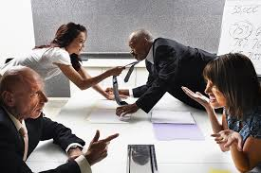
D. 应对职业行为中的伦理冲突：角色冲突、利益冲突和责任冲突
回归工程实践以应对角色冲突
  运气的存在使得工程师很难兼顾自己得职业角色和个人生活中的其他多种角色
  案例：受雇用的机会
  职业伦理章程中对职业责任和雇员责任不偏不倚的强调，也常会导致角色冲突的而发生
  案例：铲车手
角色冲突的解决：
  职业建设为解决冲突提供宏观制度背景
  增强工程师个体道德自主性的实践
  回归工程实践
Notes:
为什么我们会遇到角色冲突呢？第一个，运气….；第二个,职业伦理章程，….，
如何解决角色冲突呢？包括职业建设为解决冲突提供宏观制度背景，增强工程师个体道德自主性的实践，回归工程实践以应对角色冲突。

Slide 77
D. 应对职业行为中的伦理冲突：角色冲突、利益冲突和责任冲突
保持多方信任以应对利益冲突
  群体利益（公司）与整体利益（社会公众）之间
  个体利益（工程师）与群体利益（公司）之间
    当雇主或客户所提出的要求违背工程师的职业伦理，或者可能危害到社会公众的安全、健康或福祉时
    当外部私人利益影响工程师的职业判断，使其产生偏见，而作出不利于公司利益的判断
  个体利益（工程师）与整体利益（社会公众）之间
    当工程师面对公众利益与私人利益的选择时
    当公司利益与公众利益发生冲突，雇主或客户所提出的要求影响到工程师的职业判断
  保持雇主、客户与公众的信任，做“忠诚的代理人或托管人”，保持工程师职业判断的客观性
  回避利益冲突
  拒绝，放弃，离职，不参与其中，披露
Notes:
第2个冲突就是利益冲突，解决方法就是保持多方的信任以应对利益冲突，包括各个方面，比如群体利益与整体利益，个体利益，这三面都会产生利益冲突。

Slide 78
D. 应对职业行为中的伦理冲突：角色冲突、利益冲突和责任冲突
责任冲突：工程师在工程行为及活动中进行职责选择或伦理抉择的矛盾状态
  左右为难，又必须作出某种非此即彼选择
  个人利益的正当性、群体利益的正当性、原则的正当性
权益与变通以应对责任冲突
  该行动对“我”有益么？
  该行动对社会有益还是有害？
  该行动公平或正义么？（该行动侵犯别人的权利吗？）
  “我”有没有承诺？
Notes:
第3个方面是责任冲突。责任冲突指的是工程师在工程活动中进行职责选择或伦理抉择的矛盾状态。这需要工程师进行权益与变通，比如说思考问题，该行动对我有用吗？对社会有益还是有害，是否是公平正义的，或者我有没有进行承诺。

Slide 79
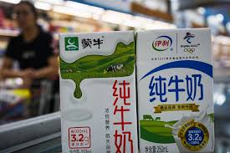
参考案例：中国奶业标准到底该由谁来制定
在2008年中国奶制品污染事件之后，由卫生部牵头，启动重新制定乳制品的《杀菌乳安全标准》《灭菌乳安全标准》和《生鲜乳安全标准》的工作，而这三个标准的起草者为国内两大乳制品巨头——蒙牛和伊利，这使得中国整个乳制品行业陷入了各执一词的大争论。企业之所以争着起草标准，是因为企业完全可能在技术、概念界定等方面做出利于本企业发展的标准参数。
中国奶业标准到底该由谁来制定？
奶业标准如何保证公平性和实用性？
奶业标准如何保护公众的利益？
Notes:
我们来看一下案例，中国奶业标准，在三聚氰胺的事情之后，卫生部牵头定安全标准，这安全标准的起草者是国内的两大乳制品巨头——蒙牛和伊利，结果他们起草就导致了各执一词，企业它完全可能在技术概念界定等方面作出利于本企业发展的标准参数，所以我们需要思考的问题包括，中国奶业标准到底该由谁来制定？如何保证公平性和实用性？如何保护公众利益？就是工程师需要去思考的伦理方面的问题。

Slide 80
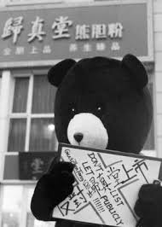
参考案例：熊很舒服？！
2012年2月，福建归真堂药业股份有限公司试图通过上市融资扩大生产规模的消息传出后，一石激起千层浪，引发了民众的热切关注和质疑，“活熊取胆”“熊很舒服”一夜之间成为网络热词。社会质疑的目的无他，就是请归真堂做一家有良心的企业。动物保护主义者们提倡“没有买卖就没有杀戮”，坚决抵制归真堂活熊取胆。但是，中国中药协会支持归真堂，会长房书亭认为，熊胆在中医临床上的作用不可替代。
职业协会应该如何维护其成员的利益？
行业协会如何在社会、企业和公众间摆正自己的位置？
企业在经济利益谋取与道德情操坚守前该何去何从？
Notes:
另外一个案例就是熊很舒服，很久以前的一个案例。说的是中国中药协会会长房书亭，它支持活熊取胆，他就说活熊取胆的时候，熊还很舒服，这显然就跟民众跟社会是截然相反的意见，而这里面就会出现问题，职业协会该如何维护成员的利益，行业协会如何在社会、企业和公众间摆正自己的位置？企业在经济利益谋取与道德情操坚守前该何去何从？

Slide 81
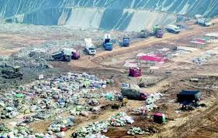
参考案例：
戴维德是一位固体废物处理的专业工程师。他所工作的麦迪森县，固体废物规划委员会计划在该县一处人烟稀少的地方建立公共废物填埋场。
富人建议：
1.将垃圾填埋场改建到县内贫民集中居住的地区，方便废物运输、清理和即时填埋；
2.将垃圾填埋场迁址到临近麦迪森县最贫瘠地区的土地上，因为只有8000人（麦迪森县10万人）住在那里。
戴维德该如何化解公众利益与雇主利益的冲突？如何诚实公平地履行自己的职业责任和雇员责任？
权益与变通的方案：
一、耐心地倾听富人、城中贫民和郊区居民的权益要求，也不能轻视乃至忽视任何选择下环境可能遭受的最坏影响；
二、要设身处地地思考他们提出的各种权益要求，深度权衡利益之间的矛盾与冲突，仔细比较各利益的受众面和影响程度；同时，梳理规范、准则对戴维德提出的责任要求，针对以上利益诉求考察并初步筛选已给出的行动方案；
三、尊重生活传统给予自己的道德信念与良知，忠实于工程实践与个人真实生活的同一，寻找出利益诉求的矛盾焦点；
四、慎思自己工程行为的伦理优先顺序；
五、用道德敏感性“过滤”规范对自己的责任要求，想象三个方案后果，更新对规范的认识，将温暖“你”“它”的道德情感现实转化为改进富人第二方案的意志冲动。
Notes:
另外一个参考案例，同学们可以看一看课件了解一下。工程师在面对各种各样的公众利益、雇主利益，还有个人利益的冲突当中，他们如何去做。

Slide 82
课堂总结
1. 工程是一门职业
  成为职业工程师要求经历一段长期的专业知识、技术和技能的训练
  职业工程师需通过职业社团进行自主的自我管理
  工程职业服务于公众的安全、健康和福祉并提供技术解决方案
2. 职业需要伦理
  一种预防性的伦理，旨在预防道德伤害和可避免的伦理困境，帮助职业工程师进行伦理反思，作出正确的行动
3. 工程师的职业伦理规范
  首要责任原则
  工程师的权利与责任
  工程师的职业美德
  不同工程实践情境下如何作出正确的伦理决策
Notes:
我们来总结一下这堂课学习内容，主要讲的内容一个是工程，作为一门职业，它涉及到各方面，包括责任，权利和伦理；另外一个就是职业伦理在各个方面的体现；第3个是工程师的职业伦理规范，它包括几个方面的内容，如何做出正确的伦理决策，这都是属于职业伦理规范的范围。

Slide 83

思考与讨论
1. 戴维斯：职业是许多从事相同工作的个体为了生计而自愿地组织起来，并以超越法律、市场、道德以及公众所要求的道德允许的方式，公开侍奉一个道德理想。他提出，木匠、理发师、守门人及其他围绕一个共同的伦理准则来从事一项工作的人群，都应当看作是职业人员。请结合本章有关对职业的论述及其相关案例，谈谈你对职业的理解。
2. 结合本章对工程职业和工程职业伦理的论述，结合本章参考案例，探讨你对工程职业精神的理解。
3. 很多从事具体工作的职业工程师认为，在现实的工作情境中，工
程师采取某项职业行动的动机是什么无关紧要，重要的是做正确的事
情。请结合工程的特点和本章对工程职业伦理规范的阐释，参考国内
外工程职业社团的伦理章程，思考并讨论 “负责任行为”的标准。
Notes:
最后这个思考与讨论内容，欢迎同学们下课之后根据课件以及我们讲述的内容来思考，并进行讨论，下课。

